Slide 1
Warsztaty dla Liderów Dostępności
3-4 grudnia 2025
Politechnika Lubelska
Lublin

Slide 2
O projekcie
Projekt pn. „Otwarci dla każdego, dostępni dla wszystkich – Politechnika Lubelska uczelnia bez barier” realizowany jest w ramach programu Fundusze Europejskie dla Rozwoju Społecznego 2021-2027 współfinansowanego ze środków Europejskiego Funduszu Społecznego Plus zgodnie z umową nr FERS.03.01-IP.08-0114/24-00.

Slide 3
Plan szkolenia (1 z 5)
Moduł 1
Wprowadzenie do dostępności (czym jest, jak i gdzie ją zapewniać)
Wprowadzenie do niepełnosprawności / szczególnych potrzeb (definicje, modele, stereotypy)
Język inkluzywny (równościowy, włączający)
Moduł 2
Ćwiczenia doświadczanie ograniczeń mobilności

Slide 4
Plan szkolenia (2 z 5)
Moduł 3
Sposoby funkcjonowania, bariery i potrzeby grup osób z różnymi typami niepełnosprawności, szczególnymi potrzebami w środowisku akademickim
Zasady savoir vivre wobec osób z niepełnosprawnościami

Slide 5
Plan szkolenia (3 z 5)
Moduł 4
Komunikacja i współpraca z osobami z niepełnosprawnościami i szczególnymi potrzebami w środowisku akademickim

Slide 6
Plan szkolenia (4 z 5)
Moduł 5
Formy wsparcia osób ze szczególnymi potrzebami na Uczelni
Moduł 6
Aspekty prawne, aspekty związane z dyskryminacją

Slide 7
Plan szkolenia (5 z 5)
Moduł 7
Warsztat – budowanie kultury dostępności i równości na Uczelni
Moduł 8
Rola i zadania Liderów Dostępności na Uczelni

Slide 8
Moduł 1
Wprowadzenie do dostępności (czym jest, jak i gdzie ją zapewniać)
Wprowadzenie do niepełnosprawności / szczególnych potrzeb (definicje, modele, stereotypy)
Język inkluzywny (równościowy, włączający)

Slide 9

Wprowadzenie do dostępności

Slide 10
O czym mówimy, kiedy mówimy o dostępności?
Dostępność to prawo człowieka
To zapewnienie każdemu możliwości pełnego uczestnictwa w życiu społecznym na zasadzie równości z innymi uczestnikami
To zapewnienie niezależności i swobody funkcjonowania w największym możliwym zakresie (dla danej osoby)
Zapewnienie dostępności to umożliwienie każdemu człowiekowi decydowania o sobie i swoim życiu

Slide 11
O czym NIE mówimy, kiedy mówimy o dostępności?
Zachęcam, by nie myśleć o dostępności jako o „udogodnieniach”
(bo nikomu nie „dogadzamy”, tylko zapewniamy równość)
Dostępność nie jest osobnym działaniem, jest częścią każdego działania organizacji
    każda osoba na swoim stanowisku w ramach swoich obowiązków powinna umieć i uwzględniać dostępność
    jedna osoba w zespole nie da rady ogarnąć wszystkich zakresów obowiązków innych osób – może koordynować, spinać działania, wspierać zespół, ale nie robi wszystkiego sama

Slide 12
Najważniejsza zasada dostępności
Niezbędne dla niektórych, użyteczne dla wszystkich
(„Essential for some, useful for all”)
Źródło: W3C Web Accessibility Initiative (WAI)

Slide 13
„Niezbędna dla niektórych, użyteczna dla wszystkich” (1 z 2)
Ważne, żeby nie postrzegać dostępności, jako rozwiązań projektowanych tylko dla osób z niepełnosprawnościami – te rozwiązania będę korzystne, użyteczne i przyjazne dla wszystkich.
Zapewniając dostępność jednej grupie pamiętaj, by nie utrudniać lub uniemożliwiać innej grupie osób skorzystanie z naszego rozwiązania

Slide 14
„Niezbędna dla niektórych, użyteczna dla wszystkich” (2 z 2)
Przykłady:
  Przejścia dla pieszych
  Podpis elektroniczny

Slide 15
Dostępność usług edukacyjnych
(1 z 2)
Procesu dydaktycznego
Materiałów dydaktycznych
Procesu weryfikacji efektów uczenia się (dostępne forma, warunki, odpowiednia organizacja itp.)

Slide 16
Dostępność usług edukacyjnych
(2 z 2)
Dostępność nauki języków obcych
Dostępność zajęć wychowania fizycznego
Zapewnienie usług asystentów/ek
Zapewnienie technologii wspomagających (ang. assistive technologies)
Zapewnienie wsparcia dotyczącego zamieszkania (domów studenckich)
Zapewnienie szczególnych usług wsparcia dla poszczególnych typów osób z niepełnosprawnościami (osób ze szczególnymi potrzebami)

Slide 17
Dostępność – podsumowanie
prawo człowieka
pełne uczestnictwo na zasadzie równości
niezależność
decydowanie o sobie i swoim życiu
„Niezbędna dla niektórych, użyteczna dla wszystkich”

Slide 18
Sposoby zapewniania dostępności

Slide 19
Projektowanie uniwersalne
Projektowanie uniwersalne art. 2. Konwencji o prawach osób niepełnosprawnościami:
„Poprzez projektowanie uniwersalne należy rozumieć projektowanie produktów, środowiska, programów i usług w taki sposób, by były użyteczne dla wszystkich w możliwie największym stopniu, bez potrzeby adaptacji lub specjalistycznego projektowania”.
A zatem każdy i każda z nas jest użytkownikiem / użytkowniczką dostępności

Slide 20
Zasady projektowania uniwersalnego
Identyczne zastosowanie
Elastyczność użycia
Prosta i intuicyjna obsługa
Zauważalna informacja
Tolerancja dla błędów
Niski poziom wysiłku
Wymiary i przestrzeń dla podejścia i użycia
Percepcja równości
Zasady te są wobec siebie równorzędne (nie ma hierarchii między nimi)

Slide 21
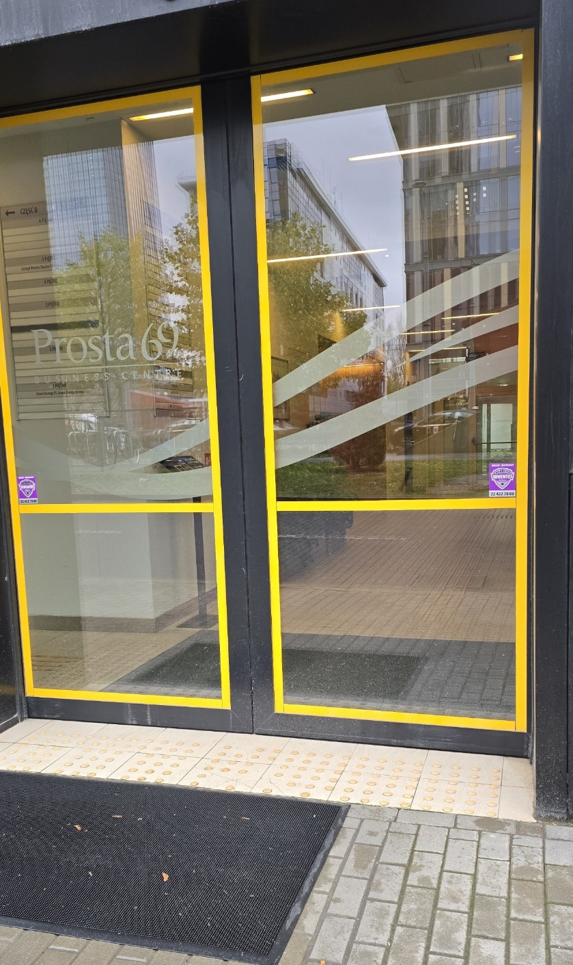
Identyczne zastosowanie
każdy powinien mieć równy dostęp do przestrzeni fizycznej i cyfrowej
bez potrzeby spełniania jakichkolwiek dodatkowych warunków
Na zdjęciu: wejście dostępne dla każdego (automatycznie otwierane, szerokie drzwi, brak progu)
Notes:
Źródło: zasoby własne

Slide 22
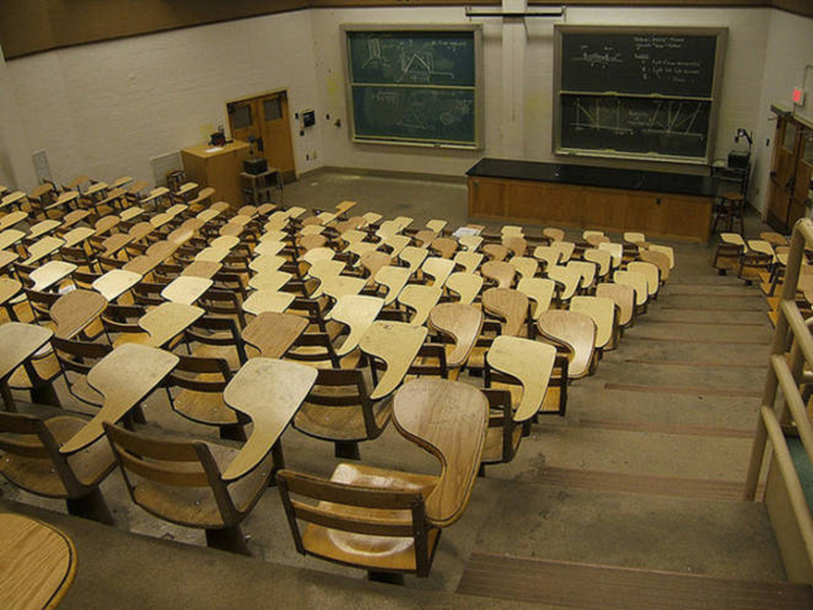
Elastyczność użycia
dostarczane rozwiązania powinny być użyteczne dla możliwie najszerszej grupy odbiorców
oraz umożliwiać wybór
Na zdjęciu: pulpity są przewidziane tylko dla osób praworęcznych, potrzeby osób leworęcznych nie zostały uwzględnione.
Notes:
Źródło: zasoby własne

Slide 23
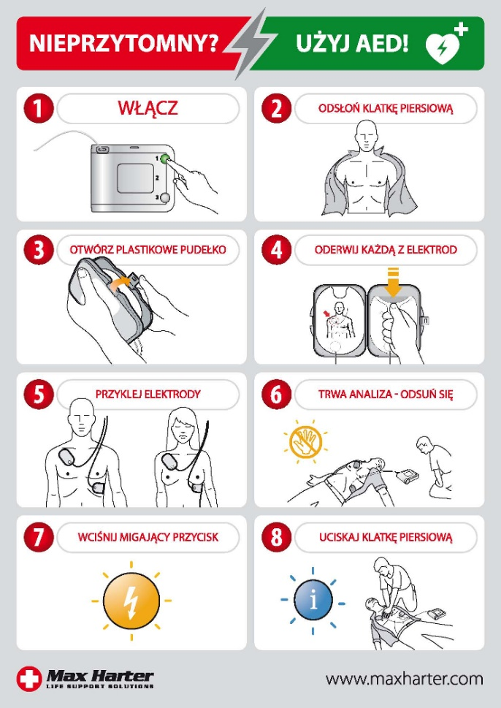
Prosta i intuicyjna obsługa
unikanie skomplikowania,
możliwość zrozumienia przez użytkownika bez względu na jego wykształcenia, znajomość języka, zdolność utrzymania koncentracji, itp.
Na zdjęciu: tak przedstawiona instrukcja użycia defibrylatora AED pozwala na użycie urządzenia nawet przy braku znajomości danego języka czy możliwości koncentracji (np. przez stres)
Notes:
Źródło: https://aedmax24.pl/userdata/public/gfx/774/Tablica_Instrukcja_HS1.jpg

Slide 24
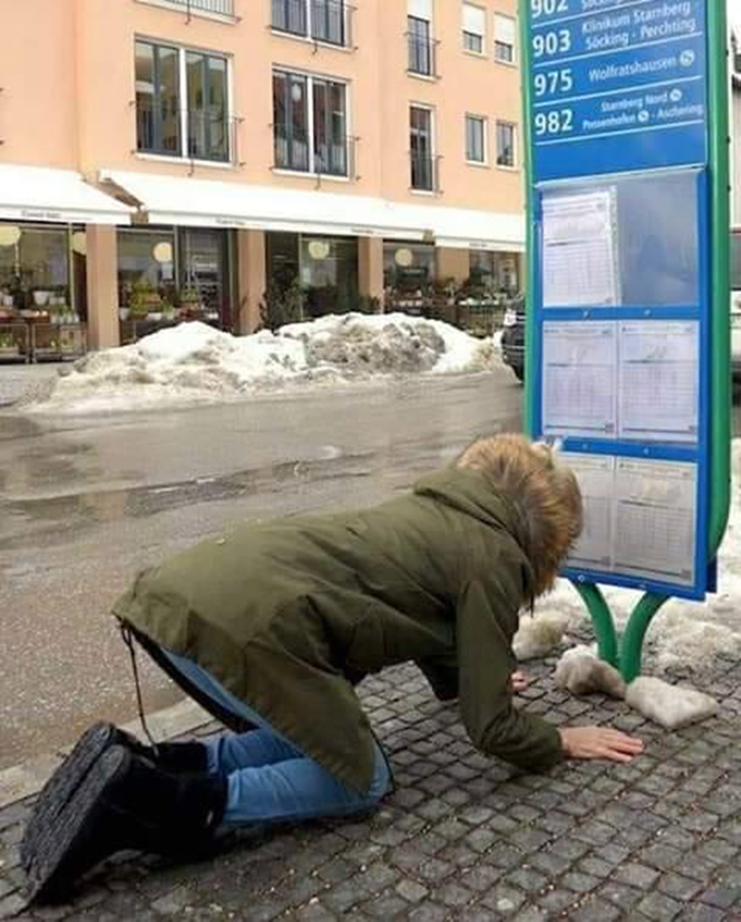
Zauważalna informacja
niezależnie od okoliczności przestrzennych i możliwości odbiorcy
informacja wizualna i głosowa
(lub dotykowa), duże i wyraźne oznaczenia w przestrzeni, itp.
Na zdjęciu z lewej: informacja umieszczona zdecydowanie za nisko
Notes:
Źródło: https://www.ovb-heimatzeitungen.de/publication/19-01-2019

Slide 25
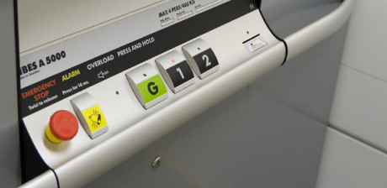
Tolerancja dla błędów
minimalizowanie ryzyka błędnego użycia przedmiotu / funkcji
ograniczenie niekorzystnych konsekwencji przypadkowego użycia
przedmiotu / funkcji
Na zdjęciu: przyciski alarmowe
są odsunięte od pozostałych przycisków,
co minimalizuje ryzyko
przypadkowego uruchomienia alarmu.
Notes:
Źródło: zasoby własne

Slide 26
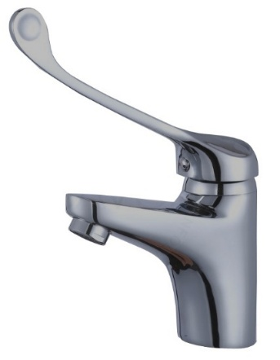

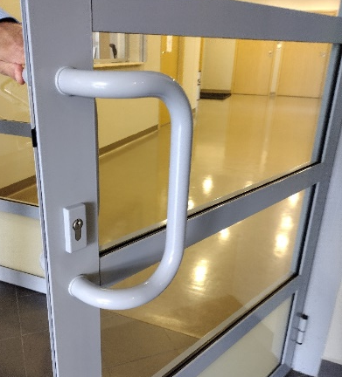
Niski poziom wysiłku
brak konieczności użycia siły czy sprawności manualnej
np. klamki, dźwignie, krany które można bez wysiłku nacisnąć pięścią czy łokciem
Na zdjęciu: kran jest łatwy do obsługi również przez osobę, która ma niesprawną dłoń (np. nie ma chwytu), podobnie klamka i uchwyt na dwóch kolejnych zdjęciach
Notes:
Źródło: zasoby własne

Slide 27
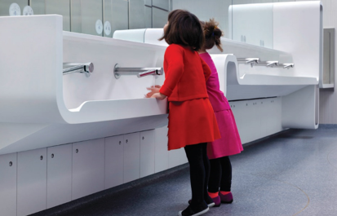
Wymiary i przestrzeń dla podejścia i użycia
odpowiednie wymiary i przestrzeń dla każdego, bez dodatkowych warunków
np. osoby o ograniczonej mobilności lub poruszające się na wózku potrzebują więcej miejsca
Na zdjęciu: z obniżonej umywalki może skorzystać osoba na wózku, osoba niskorosła czy dziecko (ważne: lustro też powinno być obniżone do poziomu umywalki)
Notes:
Źródło: https://www.architectureanddesign.com.au/product/corian-for-public-bathrooms

Slide 28
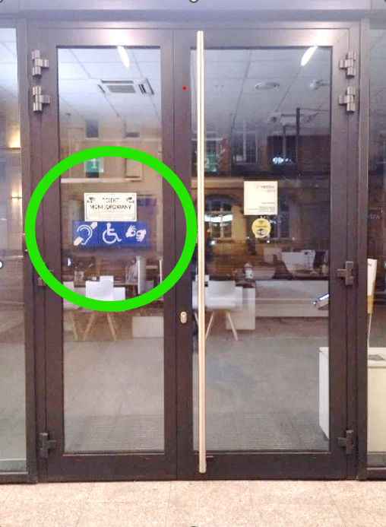
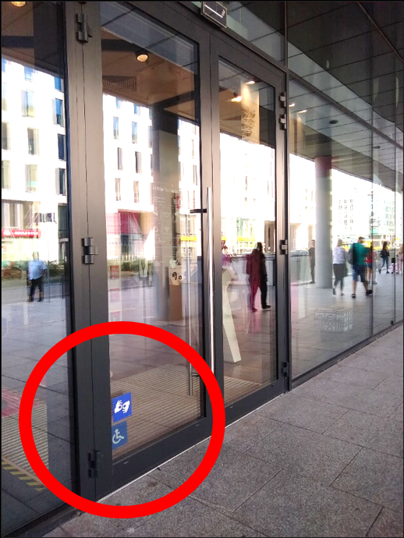
Percepcja równości
równoprawny dostęp do usług, produktów, transportu w sposób nieprowadzący do dyskryminacji
Na zdjęciu: prawidłowy przykład umieszczenia ikon symbolizujących rozwiązania dostępnościowe na wysokości wzroku wraz z innymi ważnymi informacjami.
Notes:
Źródło: zasoby własne

Slide 29
Racjonalne usprawnienia (1 z 2)
modyfikacje lub adaptacje, niepociągające za sobą nieproporcjonalnych i niepotrzebnych utrudnień
w określonych przypadkach są niezbędne dla zapewnienia możliwości korzystania z dóbr i usług
mają zastosowanie wtedy, gdy nie można zastosować uniwersalnego projektowania
ale nie powinny być regułą w zapewnieniu dostępności

Slide 30
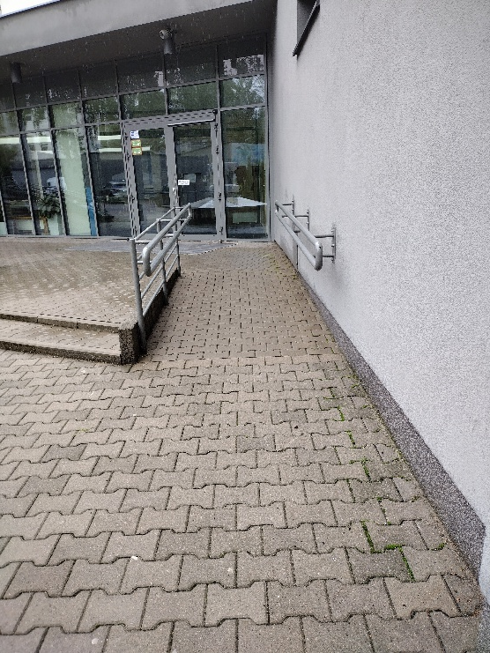
Racjonalne usprawnienia (2 z 2)
Na zdjęciu: do wejścia prowadzą schody i pochylnia – nie ma tu identycznego zastosowanie, ale osoba poruszająca się na wózku jest w stanie samodzielnie dostać się pochylnią do budynku
Notes:
Źródło: zasoby własne

Slide 31

Projektowanie uniwersalne a racjonalne usprawnienia
Różnica między projektowaniem uniwersalnym a racjonalnym usprawnieniem
Notes:
Źródło: zasoby własne

Slide 32
Dostęp alternatywny (1 z 2)
W indywidualnym przypadku, jeżeli podmiot publiczny (w szczególności ze względów technicznych lub prawnych) nie jest w stanie zapewnić dostępności osobie ze szczególnymi potrzebami, jest obowiązany zapewnić takiej osobie dostęp alternatywny.
Polega w szczególności na:
zapewnieniu wsparcia innej osoby
zapewnieniu wsparcia technicznego (w tym nowoczesnych technologii)
zmianie organizacji podmiotu

Slide 33
Dostęp alternatywny (2 z 2)
WAŻNE!
Dostęp alternatywny nie jest zapewnieniem dostępności,
bo nie ma spełnionej zasady równości traktowania!!!

Slide 34
Ważne, żeby odróżniać:
ZAPEWNIENIE DOSTĘPNOŚCI
BRAK DOSTĘPNOŚCI
PROJEKTOWANIE UNIWERSALNE
RACJONALNE USPRAWNIENIA
DOSTĘP
ALTERNATYWNY

Slide 35
Kto naprawdę potrzebuje dostępności?
Ludzie ☺
„Jedyną wspólną cechą ludzi, jest to, że są różni”.
Ewa Kuryłowicz
Prof. dr hab. inż. architekt.
Notes:
… bo normalsi nie istnieją – ani podział na OzN i ObN
https://pl.pinterest.com/Happymoonn/universal-design/

Slide 36
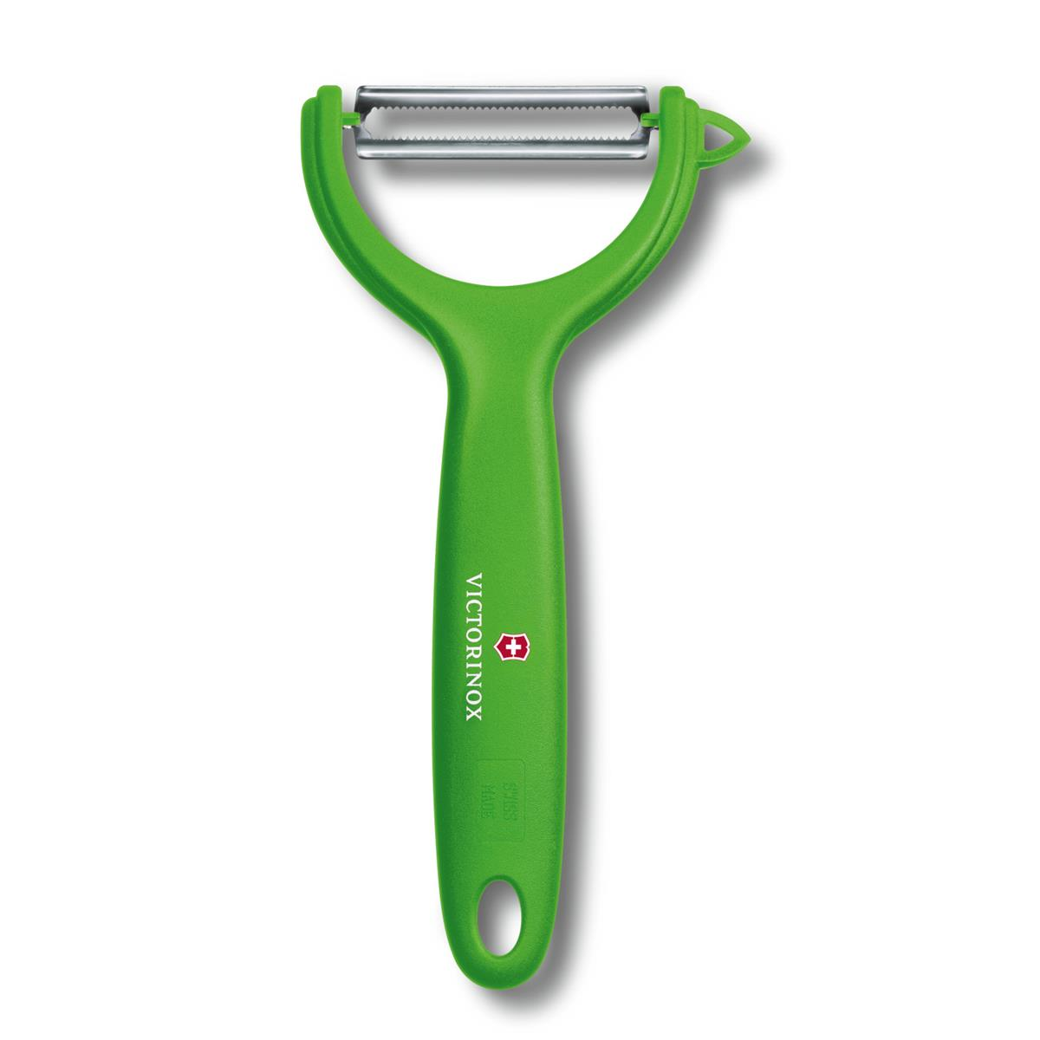
Przykłady usług / produktów
Elektryczna szczoteczka do zębów
Audiobooki, e-booki
Wiadomości tekstowe (SMS, czat)
Spotkania online (audiowizualne)
Napisy w filmach (nawet audiodeskrypcja)
Niskopodłogowe środki komunikacji
Pochylnie, windy
Możliwość wybrania niskiej skrytki w paczkomatach
Obieraczka do warzyw
Notes:
Źródło: https://www.victorinox.com/pl-PL/Produkty/No%C5%BCe-kuchenne-i-profesjonalne/Tarki-i%C2%A0obieraczki/Obieraczka-do-pomidor%C3%B3w-i-kiwi/p/7.6079.4

Slide 37
A zatem…
Z dostępności korzystamy wszyscy
Tu i teraz
Nie tylko za X lat, jak będziemy osobami starszymi
Nie tylko jak złapiemy kontuzję
Nie tylko jak zachorujemy
Dostępność niezbędna dla niektórych, użyteczna dla wszystkich

Slide 38
Obszary zapewniania dostępności

Slide 39
Trzy obszary dostępności
architektoniczna
cyfrowa
informacyjno-komunikacyjna
(Ustawa o zapewnianiu dostępności osobom ze szczególnymi potrzebami, artykuł 6)

Slide 40
Dostępność architektoniczna – wymagania minimalne
zapewnienie poruszania się po piętrach i między piętrami
umożliwienie dotarcia do wszystkich pomieszczeń w budynku (z wyjątkiem technicznych)
zapewnienie informacji o rozkładzie pomieszczeń co najmniej w sposób wizualny i dotykowy / głosowy
umożliwienie wejścia z psem asystującym
zapewnienie ewakuacji lub uratowania w inny sposób

Slide 41
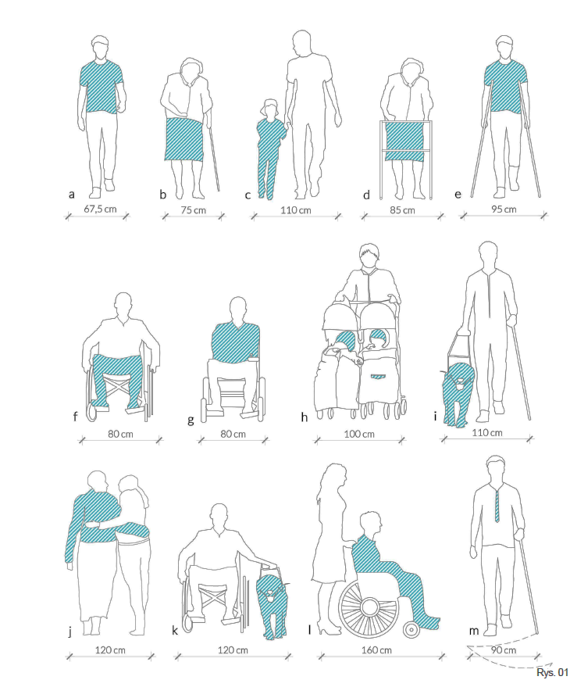
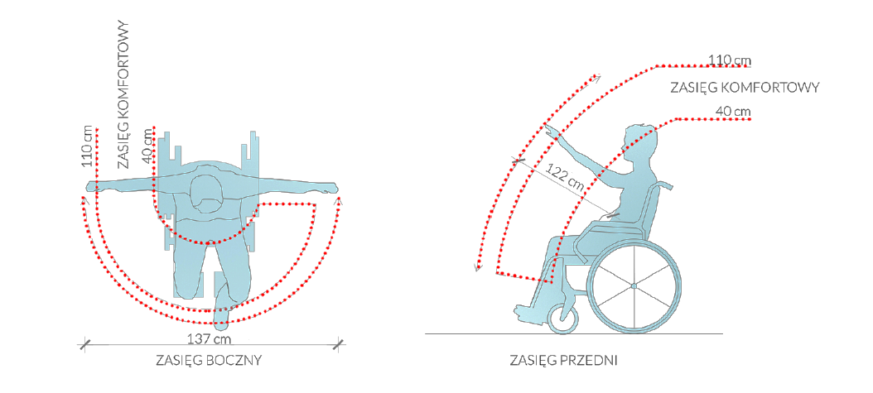
Przykładowe grupy użytkowników dostępności
Notes:
Źródło: Budowlane ABC (budowlaneabc.gov.pl)

Slide 42
Czym jest dostępność cyfrowa?
Takie tworzenie treści cyfrowych, by mogły z nich korzystać różne osoby bez względu na wiek, poziom sprawności czy rodzaj używanego sprzętu
To prawo do swobodnego korzystania z zasobów cyfrowych przez jak największą liczbę użytkowników i użytkowniczek

Slide 43
Czego dotyczy dostępność cyfrowa?
Wszelkich materiałów tworzonych elektronicznie m.in.:
  Stron internetowych
  Aplikacji mobilnych
  Dokumentów elektronicznych (np. Word, PDF, Excel, Power Point)
  Materiałów multimedialnych (np. filmy, podcasty)

Slide 44
Dostępność cyfrowa – wymagania minimalne (1 z 2)
odwołanie do Ustawy o dostępności cyfrowej stron internetowych i aplikacji mobilnych podmiotów publicznych
Spełnienie przez stronę internetową (zarządzane elementy strony internetowej), aplikację mobilną (zarządzane elementy aplikacji mobilnej) wymagań określonych w standardzie WCAG 2.1 poziom A i AA

Slide 45
Dostępność cyfrowa – wymagania minimalne (2 z 2)
WCAG - Web Content Accessibility Guidelines – wytyczne dostępności treści internetowych
Struktura dokumentu
  4 zasady (postrzegalność, funkcjonalność, zrozumiałość, kompatybilność)
  13 wytycznych
  49 kryteriów sukcesu (42 dla aplikacji mobilnych)

Slide 46
Postrzegalność – przykłady zastosowania
opis alternatywny do zdjęć i grafik
wyróżnienia, które nie opierają się jedynie na kolorze
kolory tekstu, które są wyraźnie widoczne na kolorze tła
logiczna strukturę treści (nagłówki, listy itp.)

Slide 47
Funkcjonalność – przykłady zastosowania
zrozumiałe linki, których treść wyraźnie mówi, dokąd prowadzą
treści i etykiety opisujące, co wpisać w pole formularza
zrozumiałe i pasujące do treści tytuły stron (plików)

Slide 48
Zrozumiałość – przykłady zastosowania
prosty język (bez zbędnych słów i urzędniczego żargonu)
unikanie trudnych dla użytkowników słów i wyrażeń lub ich wyjaśnienie w prosty sposób
wyjaśnienia do skrótów i akronimów

Slide 49
Kompatybilność – przykłady zastosowania
Formaty możliwe do odczytania dla technologii asystujących (np. czytników ekranu)
Źródło: WCAG 2.1 w skrócie

Slide 50
Dostępność informacyjno-komunikacyjna – wymagania minimalne (1 z 2)
obsługa z wykorzystaniem środków wspierających komunikowanie się lub przez wykorzystanie dostępu online do usługi tłumacza
instalację urządzeń wspomagających słyszenie (np. pętle indukcyjne,
systemy FM)

Slide 51
Dostępność informacyjno-komunikacyjna – wymagania minimalne (2 z 2)
zapewnienie na stronie www podmiotu informacji o zakresie jego działalności (plik odczytywalny maszynowo, nagranie w polskim języku migowym, tekst ETR)
zapewnienie na wniosek osoby ze szczególnymi potrzebami komunikacji z podmiotem publicznym w formie określonej w tym wniosku

Slide 52
Obszary dostępności uczelni
Struktura organizacyjna
Dostępność architektoniczna
Dostępność informacyjno-komunikacyjna
Dostępność cyfrowa
Technologie
Procedury
Usługi wspierające edukację, badania naukowe i rekrutację na studia
Działania podnoszące świadomość niepełnosprawności

Slide 53
Podsumowanie (1)
Dostępność to prawo człowieka
„Niezbędna dla niektórych, użyteczna dla wszystkich”
Projektowanie uniwersalne (8 zasad) – gdy tworzymy coś od nowa
Racjonalne usprawnienia – gdy dostosowujemy coś już istniejącego
(gdy nie można PU)
Dostęp alternatywny nie jest zapewnienie dostępności (możliwa skarga)

Slide 54
Wstęp do niepełnosprawności
/ szczególnych potrzeb
Modele, definicje, stereotypy
Język inkluzywny

Slide 55

Medyczny model niepełnosprawności
długotrwały stan występowania pewnych ograniczeń w prawidłowym funkcjonowaniu organizmu człowieka, które utrudniają lub uniemożliwiają pełny udział w życiu społecznym
Prowadzi do powstawania i utrzymywania stereotypów
nt. niepełnosprawności (np. dotyczące braku możliwości rozwoju
i celowości podejmowania różnorodnych aktywności życiowych)

Slide 56
Łańcuch dyskryminacji
STEREOTYP
przekonanie uogólnione
o grupie
UPRZEDZENIE
postawa zbudowana na stereotypie
i uczuciach
DYSKRYMINACJA
zachowanie wobec osób ze stereotypizowanej grupy

Slide 57
Ableizm – dyskryminacja ze względu na niepełnosprawność
wszelkie formy różnicowania, wykluczania lub ograniczania ze względu na niepełnosprawność,
których celem lub wynikiem jest
utrudnienie lub uniemożliwienie uznania, korzystania lub egzekwowania wszelkich praw człowieka i fundamentalnych swobód, na równych zasadach z innymi obywatelami, w sferze politycznej, gospodarczej, społecznej
(Konwencja ONZ o prawach osób niepełnosprawnych, 2006)

Slide 58

Społeczny model niepełnosprawności
niemożność pełnego funkcjonowania w społeczeństwie na skutek barier występujących po stronie otoczenia (społecznego, kulturowego, prawnego, politycznego), w tym m.in. barier architektonicznych, komunikacyjnych, cyfrowych

Slide 59


Porównanie modeli niepełnosprawności
Model medyczny
Model społeczny
Niepełnosprawność jest problemem
Niepełnosprawność definiuję osobę
Osoba z niepełnosprawnością jest biernym odbiorcą wsparcia i leczenia
Najważniejsza jest rehabilitacja
Bariery są problemem
Niepełnosprawność to tylko jedna z cech osoby
Osoby z niepełnosprawnością są równoprawnymi członkami społeczeństwa
Najważniejsza jest likwidacja barier

Slide 60
Osoba ze szczególnymi potrzebami
osoba, która ze względu na swoje cechy zewnętrzne lub wewnętrzne,
albo ze względu na okoliczności, w których się znajduje,
musi podjąć dodatkowe działania lub zastosować dodatkowe środki
w celu przezwyciężenia bariery,
aby uczestniczyć w różnych sferach życia na zasadzie równości z innymi osobami
(Ustawa o zapewnianiu dostępności osobom ze szczególnymi potrzebami)

Slide 61
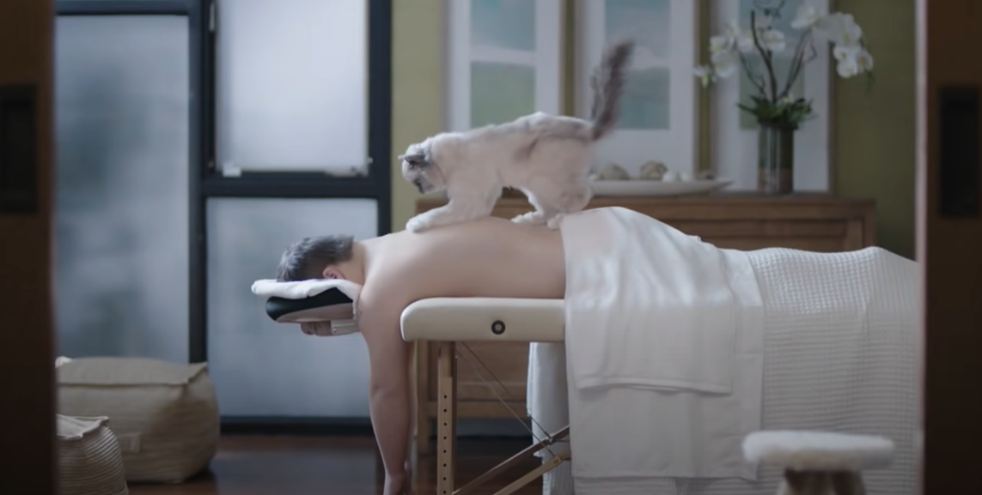
Warto obejrzeć (1)
Ale czy różnorodność ludzkich potrzeb jest czymś szczególnym?
Film: Niespecjalne potrzeby (czas trwania 2:00)

Slide 62
Potrzeby
Potrzeby są zwykłe, ludzkie, po prostu inaczej czasem je realizujemy i to jest nasza ludzka różnorodność
I po to jest dostępność, żebyśmy mogli i mogły w różny sposób realizować swoje potrzeby, bez zwracania uwagi, kto i jak (niewidzialna dostępność).
Niezależności
Decyzyjności
Rozwoju
Przyjaźni
Akceptacji
Docenienia
Miłości , - ….

Slide 63
Osoby z różnorodnymi potrzebami (1 z 2)
poruszające się na wózkach,
o ograniczonej mobilności
niewidome i słabowidzące
Głuche i słabosłyszące
głuchoniewidome
z niepełnosprawnością intelektualną
z doświadczaniem kryzysu psychicznego
starsze
osłabione chorobą
bardzo niskie lub bardzo wysokie

Slide 64
Osoby z różnorodnymi potrzebami (2 z 2)
obcojęzyczne
z dzieckiem w wózku
będące w ciąży
z kontuzją (np. złamaną ręką)
z przewlekłymi schorzeniami
w spektrum autyzmu
w silnym / przewlekłym stresie
z ciężkim lub nieporęcznym bagażem
... (i wiele innych grup)
Osoby z różnorodnościami

Slide 65
Język ma znaczenie
Język inkluzywny (włączający)

Slide 66
Znaczenie języka
To jak mówimy nie jest jedynie odbiciem rzeczywistości, ale także narzędziem do jej kształtowania.
Język odzwierciedla nasze wartości i postawy wobec siebie, innych, różnorodności i nieschematyczności
Warto stosować język inkluzywny, czyli włączający.

Slide 67
Czym jest język inkluzywny (włączający)?
„Świadome stosowanie słów i wyrażeń,
które unikają etykietowania, stygmatyzacji czy marginalizacji,
promują szacunek dla różnorodności i indywidualności każdej osoby.
Pozwala na wyrażenie się w sposób, który nie ogranicza jednostek do jednego aspektu czy cechy.”
(Amerykańskie Stowarzyszenie Psychologiczne)

Slide 68
Jak NIE mówić o osobach z niepełnosprawnością (1 z 4)
1. Unikaj przestarzałych określeń takich jak
„inwalida”
„upośledzony”
„kaleka”
eufemistycznych określeń typu „sprawny inaczej” czy „ma żółte papiery”
medycznych określeń, np. dysfunkcja

Slide 69
Jak NIE mówić o osobach z niepełnosprawnością (2 z 4)
2. Unikaj zwrotów i słów sugerujących bierność i brak kontroli nad własnym życiem, np.:
„cierpi na …”
„skazany na …”
„przykuty do ...”
„dotknięty …”
„tragiczna ofiara”
„pokrzywdzony przez los”

Slide 70
Jak NIE mówić o osobach z niepełnosprawnością (3 z 4)
3. Nie opisuj osoby przez jej przez niepełnosprawność np.:
„ten schizofrenik”
„ta na wózku”
„depresyjny”
„dwubiegunowa”
„Asperger”
„niepełnosprawny”

Slide 71
Jak NIE mówić o osobach z niepełnosprawnością (4 z 4)
4. Nie należy opisywać osób z niepełnosprawnością jako superbohaterów, nazywać ich odważnymi i niezwykłymi za to, że wykonują codzienne czynności np. pracują, wychowują dzieci
Nie należy traktować osób z niepełnosprawnościami jako obiekty inspiracji (zob. wystąpienie Stelli Young „Nie jestem twoją inspiracją”)

Slide 72
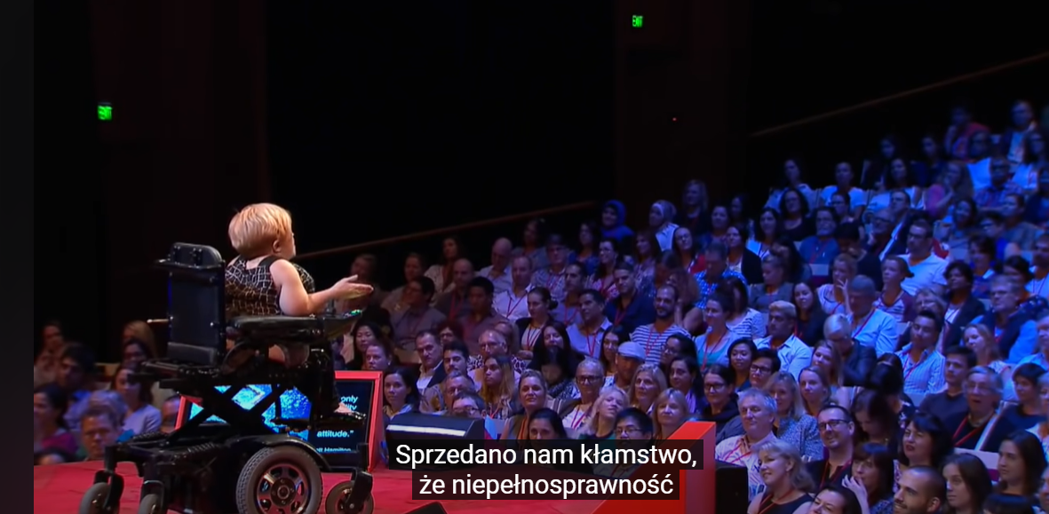
Warto obejrzeć (2)
Wystąpienie Stelli Young „Nie jestem twoją inspiracją” (czas trwania 9:16)

Slide 73
Jak mówić o osobach z niepełnosprawnością (1 z 4)
Osoba z niepełnosprawnością, indywidualnymi potrzebami
Osoby z różnorodnymi potrzebami
Osoba z niepełnosprawnością ruchu
Osoba z trudnościami w poruszaniu się
Osoba poruszająca się przy pomocy kul
Osoba poruszająca się na wózku

Slide 74
Jak mówić o osobach z niepełnosprawnością (2 z 4)
Osoba z niepełnosprawnością wzroku / osoba niewidoma, osoba słabowidząca
Osoba z niepełnosprawnością słuchu / osoba niesłysząca, osoba słabosłysząca
Osoba Głucha
Osoba komunikująca się w języku migowym

Slide 75
Jak mówić o osobach z niepełnosprawnością (3 z 4)
Różne podejścia:
Osoba w spektrum autyzmu, osoba ze spektrum autyzmu
Autystka / autysta
Osoba autystyczna
Osoba neuroatypowa
Osoby neuroróżnorodne

Slide 76
Jak mówić o osobach z niepełnosprawnością (4 z 4)
Osoba z doświadczeniem kryzysu psychicznego
Osoba z diagnozą schizofrenii, osoba z doświadczeniem schizofrenii
Osoba z zaburzeniami osobowości, osoba z diagnozą Borderline

Slide 77

Osoby bez niepełnosprawności
Osoba bez niepełnosprawności (zamiast osoba „zdrowa”)
Można dodać: osoba bez widocznej niepełnosprawności
  Słonecznik ukrytych niepełnosprawności
O rzeczach, przestrzeni, sposobach funkcjonowania:
  regularny, standardowy, tradycyjny (zamiast „normalny”)
  np. toaleta dostosowana, toaleta standardowa
Notes:
Źródło: https://hdsunflower.com/pl/

Slide 78
Język inkluzywny – proces
Język inkluzywny jest żywym procesem językowym
Nie zawsze panuje powszechna zgoda społeczna na dane określenia
Istnieją różne perspektywy i doświadczenia, dlatego dbanie o język inkluzywny nie zawsze jest jednoznaczne
  warto mieć świadomość różnorodności poglądów
  oraz stwarzać okazje do wymiany świadomości i doświadczeń

Slide 79
Język inkluzywny – podsumowanie
Stawiaj osobę na pierwszym miejscu – pisz i mów przede wszystkim
o osobie: osoba z niepełnosprawnością̨ a nie: niepełnosprawna
  takie określenia są dłuższe ale nie stygmatyzują
Podkreślaj indywidualność i potencjał osoby, a nie jej stan fizyczny
Jeżeli nie masz pewności, jakich słów używać – zapytaj
  zdarza się, że poszczególne osoby mają swoje własne preferencje

Slide 80
Moduł 2
Doświadczenia

Slide 81
Zapraszam do doświadczeń
Wstęp – zasady doświadczeń

Slide 82
Omówienie doświadczeń
Czy coś było trudne? Jeśli tak, to co to było?
Wrażenia z doświadczania barier?
Jakie to były bariery?
Czy coś pomagało? Jeśli tak, to co to było?
Co jest potrzebne do niwelowania barier?

Slide 83
Moduł 3
Sposoby funkcjonowania, bariery i potrzeby grup osób z różnymi typami niepełnosprawności, szczególnymi potrzebami w środowisku akademickim
Zasady savoir vivre wobec osób z niepełnosprawnościami

Slide 84
Grupy osób z różnorodnymi potrzebami
(przykładowe)

Slide 85
Zróżnicowanie potrzeb i sposób funkcjonowania
Każda grupa społeczna jest wewnętrznie zróżnicowana.
Grupy osób ze szczególnymi potrzebami również.
Osoby z tym samym rodzajem i stopniem niepełnosprawności mogą mieć bardzo różne potrzeby i zupełnie inaczej funkcjonować.
To ma wpływ na to, jakich barier osoby doświadczają na co dzień i jakie rozwiązania są im potrzebne (np. technologie asystujące).

Slide 86
Osoby z niepełnosprawnością ruchu

Slide 87
Zróżnicowanie grupy osób z niepełnosprawnością ruchu
z niepełnosprawnością:
  rąk lub nóg (paraplegia)
  rąk i nóg (tetraplegia)
poruszające się na wózkach:
  ręcznych (aktywnych, półaktywnych, ortopedycznych)
  elektrycznych
poruszające się przy pomocy kul, chodzików, itp.
osoby z chorobą Parkinsona

Slide 88
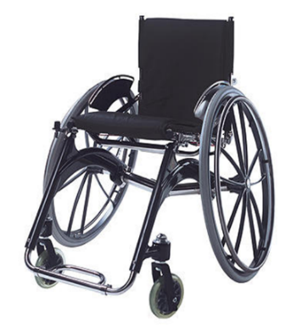
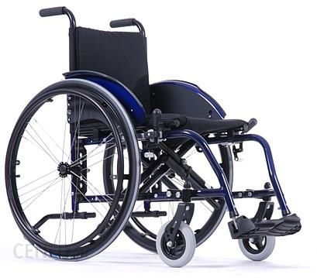
Z czego korzystają osoby z niepełnosprawnością ruchu (1 z 5)
wózek aktywny
wózek półaktywny
Notes:
Źródło: 4 med

Slide 89
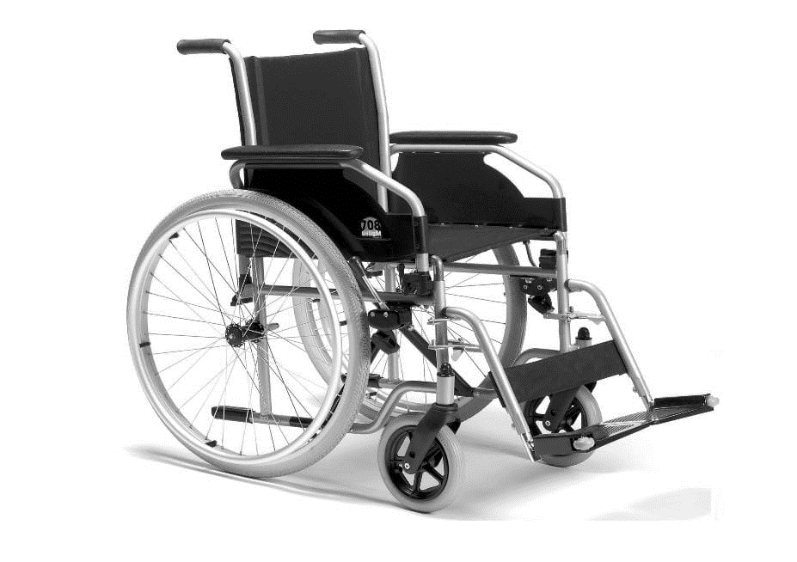
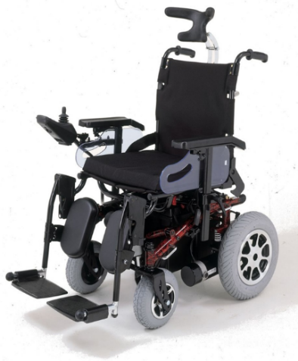
Z czego korzystają osoby z niepełnosprawnością ruchu (2 z 5)
wózek ortopedyczny
wózek elektryczny
Notes:
Źródło: 4 med
Źródło: Reha Active

Slide 90
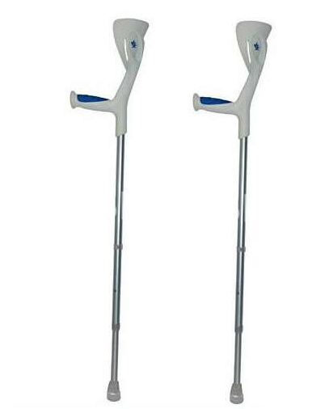
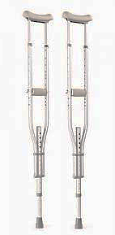
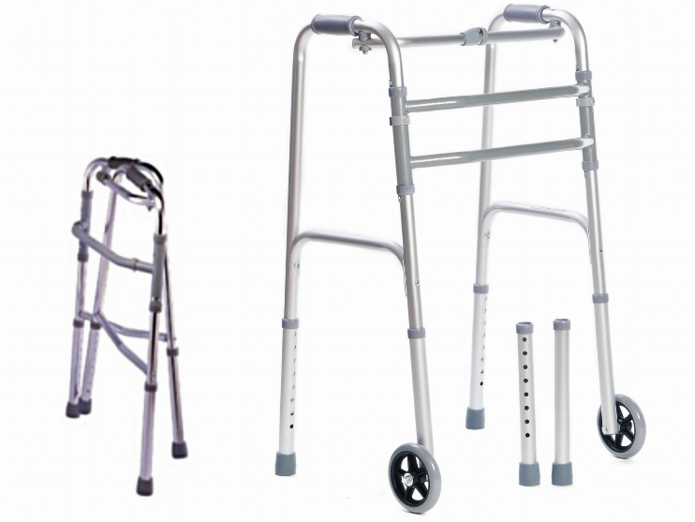
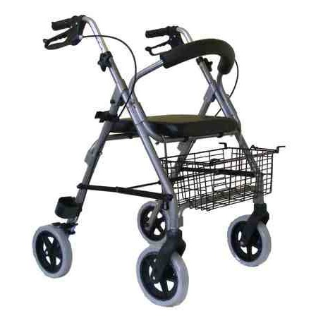
Z czego korzystają osoby z niepełnosprawnością ruchu (3 z 5)
balkonik dwukołowy
podpórka czterokołowa
kule łokciowe
kule pachowe
Notes:
Źródło: 4Fizjo

Slide 91
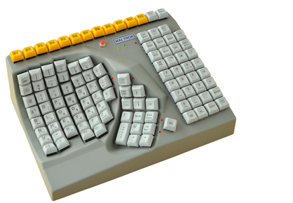

Z czego korzystają osoby z niepełnosprawnością ruchu (4 z 5)
Eyetracker – sterowanie ekranem za pomocą ruchu gałek ocznych
Klawiatura dostosowana do potrzeb osób o niskiej sprawności dłoni
Notes:
Źródło: przykładowa dostosowana klawiatura
Źródło: przykładowy eyetracker

Slide 92
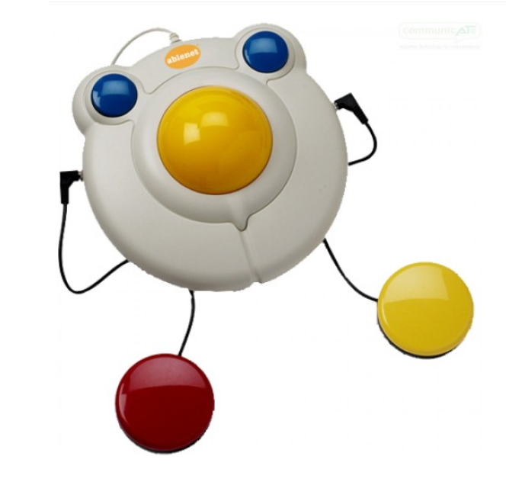
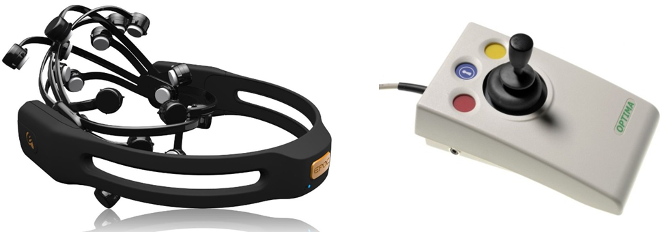
Z czego korzystają osoby z niepełnosprawnością ruchu (5 z 5)
joystick
trackball – dostosowana mysz z dodatkowymi przyciskami
Notes:
Źródło: przykładowy trackball
Źródło: przykładowy joystick

Slide 93
Bariery architektoniczne dla osób z niepełnosprawnością ruchu (przykłady) (1 z 2)
Osoby te mogą napotkać trudności m.in. w:
dotarciu do budynku m.in.: wysokie krawężniki przy przejściach dla pieszych, nawierzchnia wyłożona kostką brukową/ łupaną, nierówny (np. zniszczony) chodnik, nachylenia nawierzchni, wąskie ciągi komunikacyjne
wejściu do budynku m.in.: brak podjazdu, wysokie schody, brak poręczy przy schodach, śliskie nawierzchnie (niedostosowane do warunków zewnętrznych), ciężkie drzwi, itp.

Slide 94
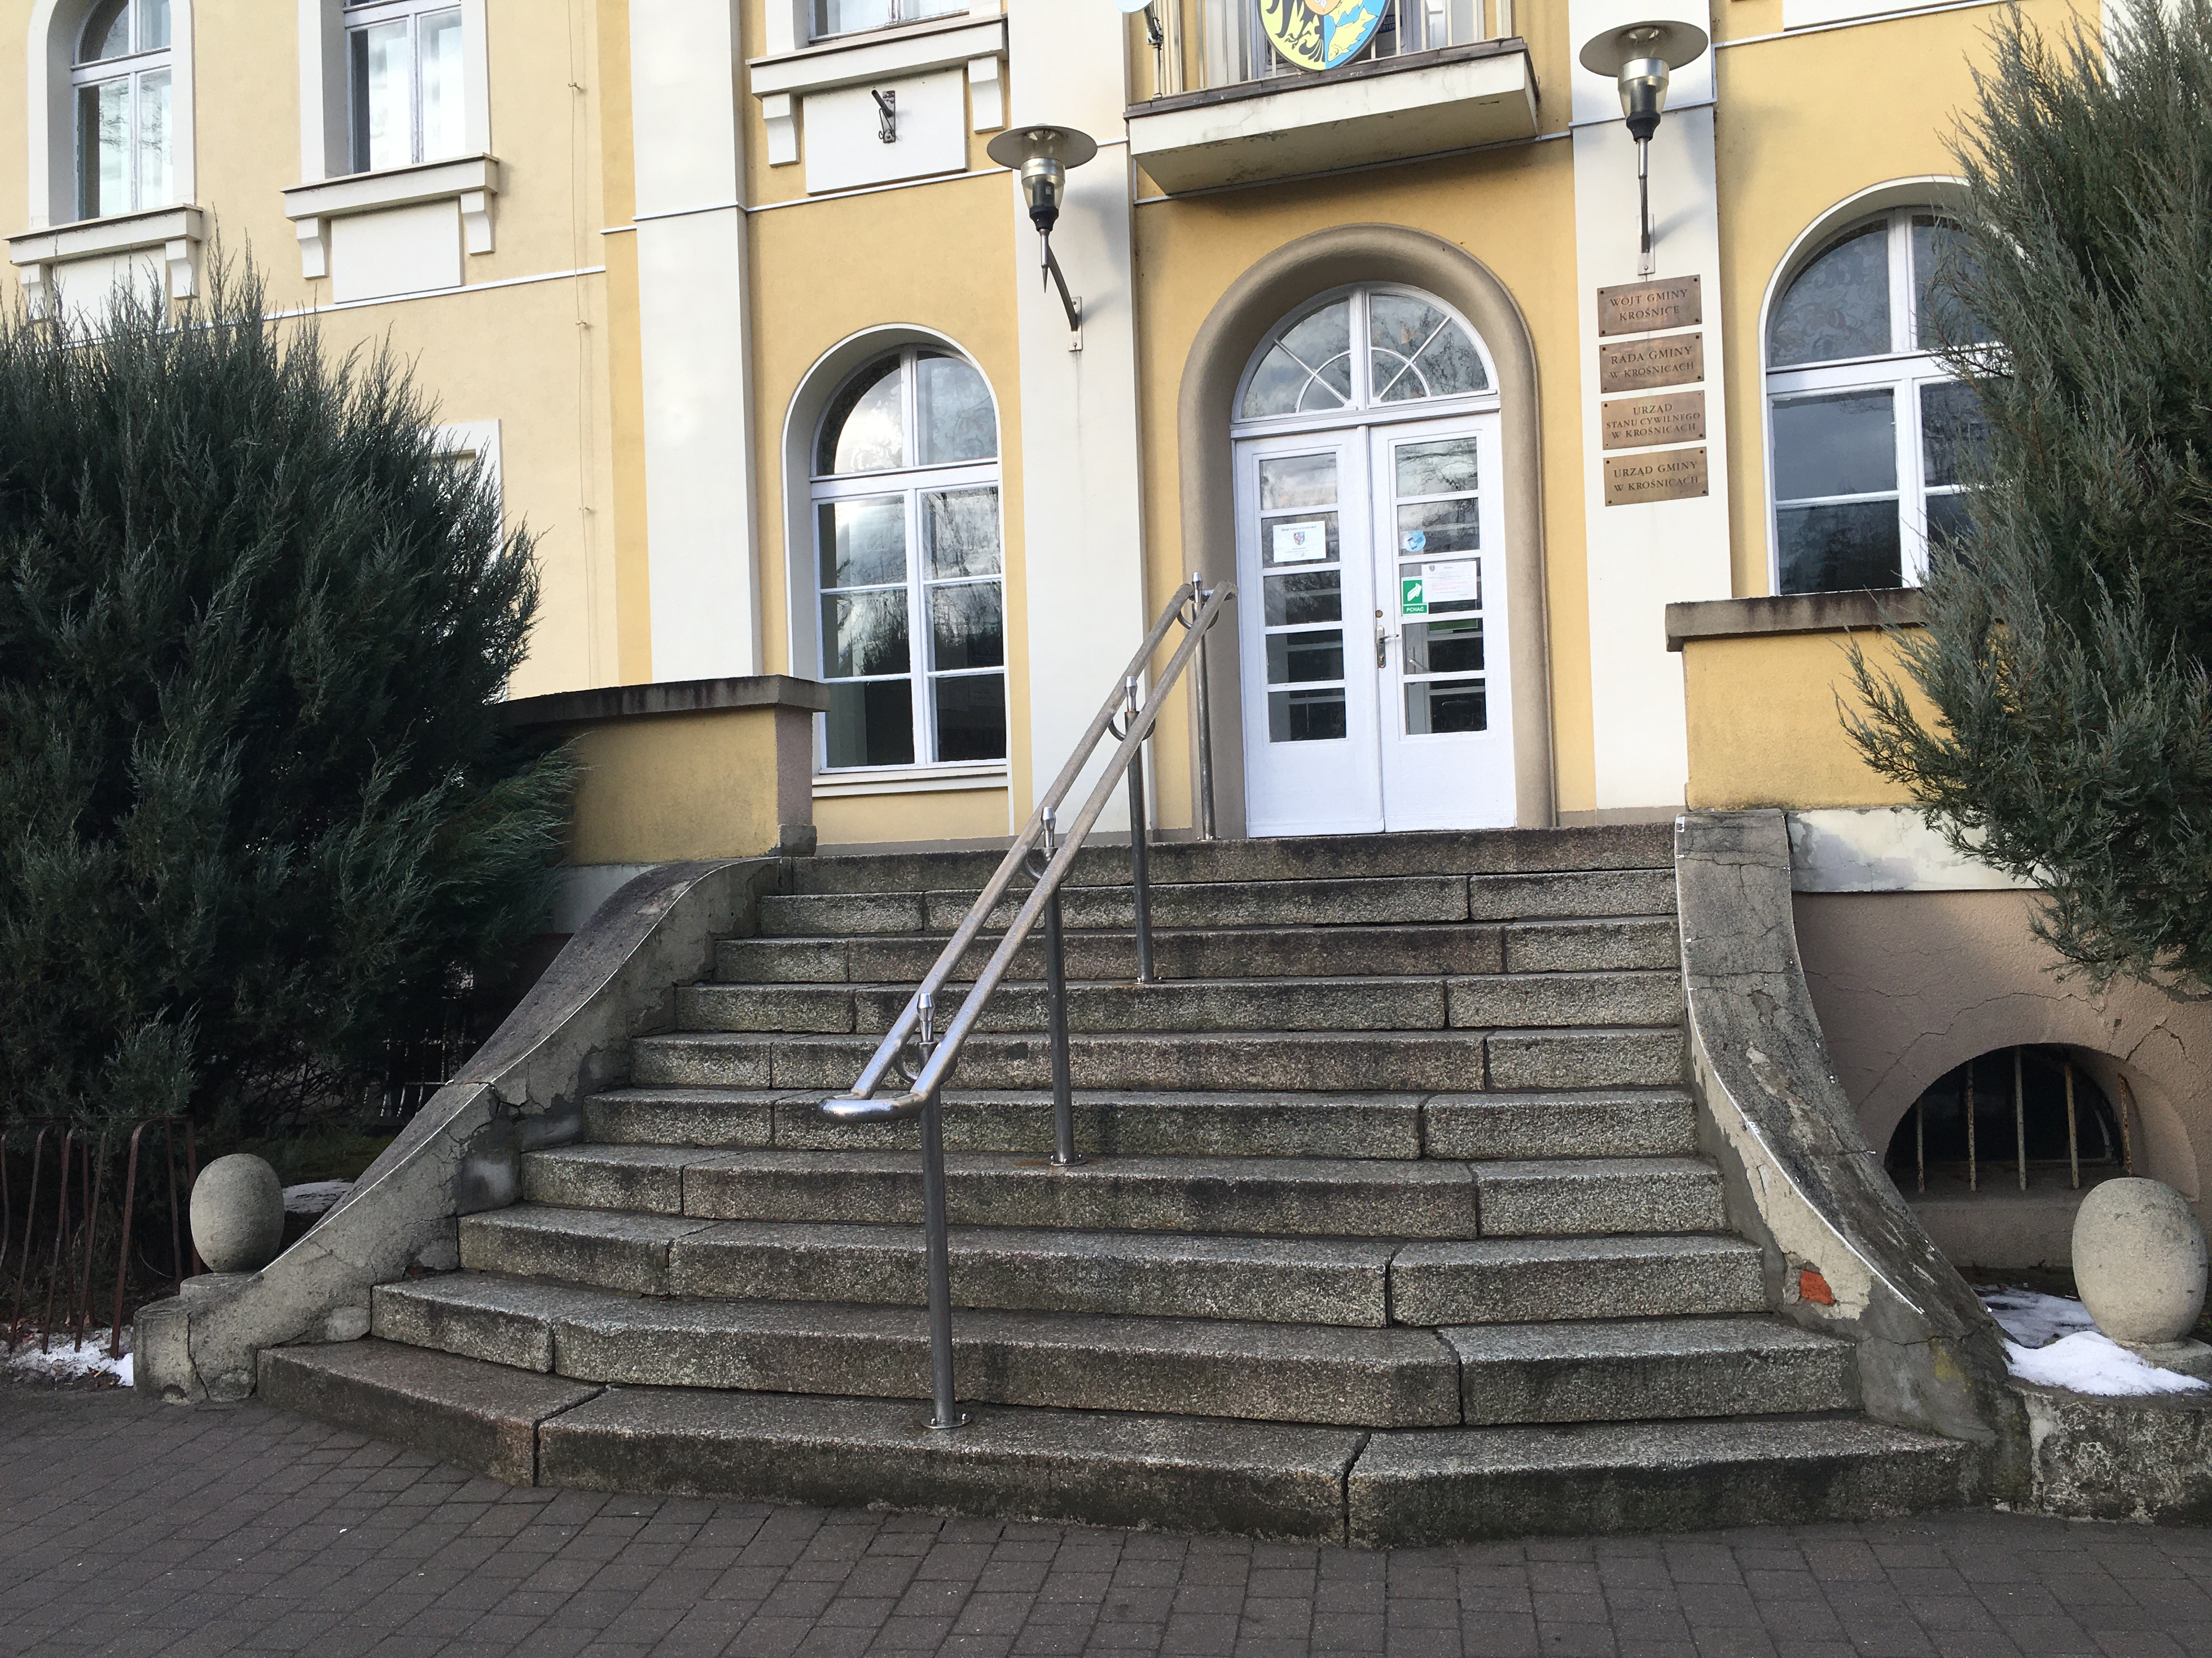
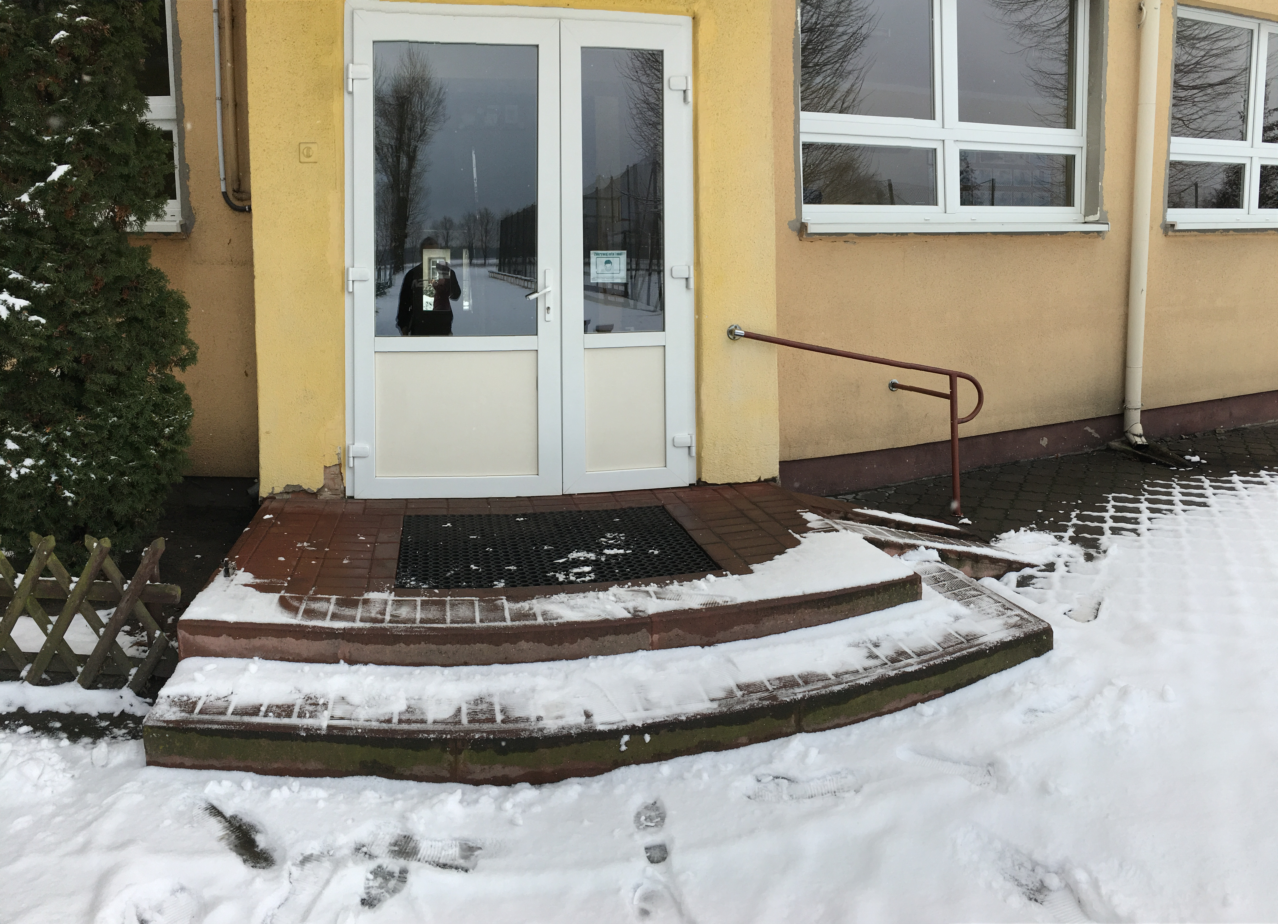
Przykłady wejść
Notes:
Źródło: zasoby własne

Slide 95
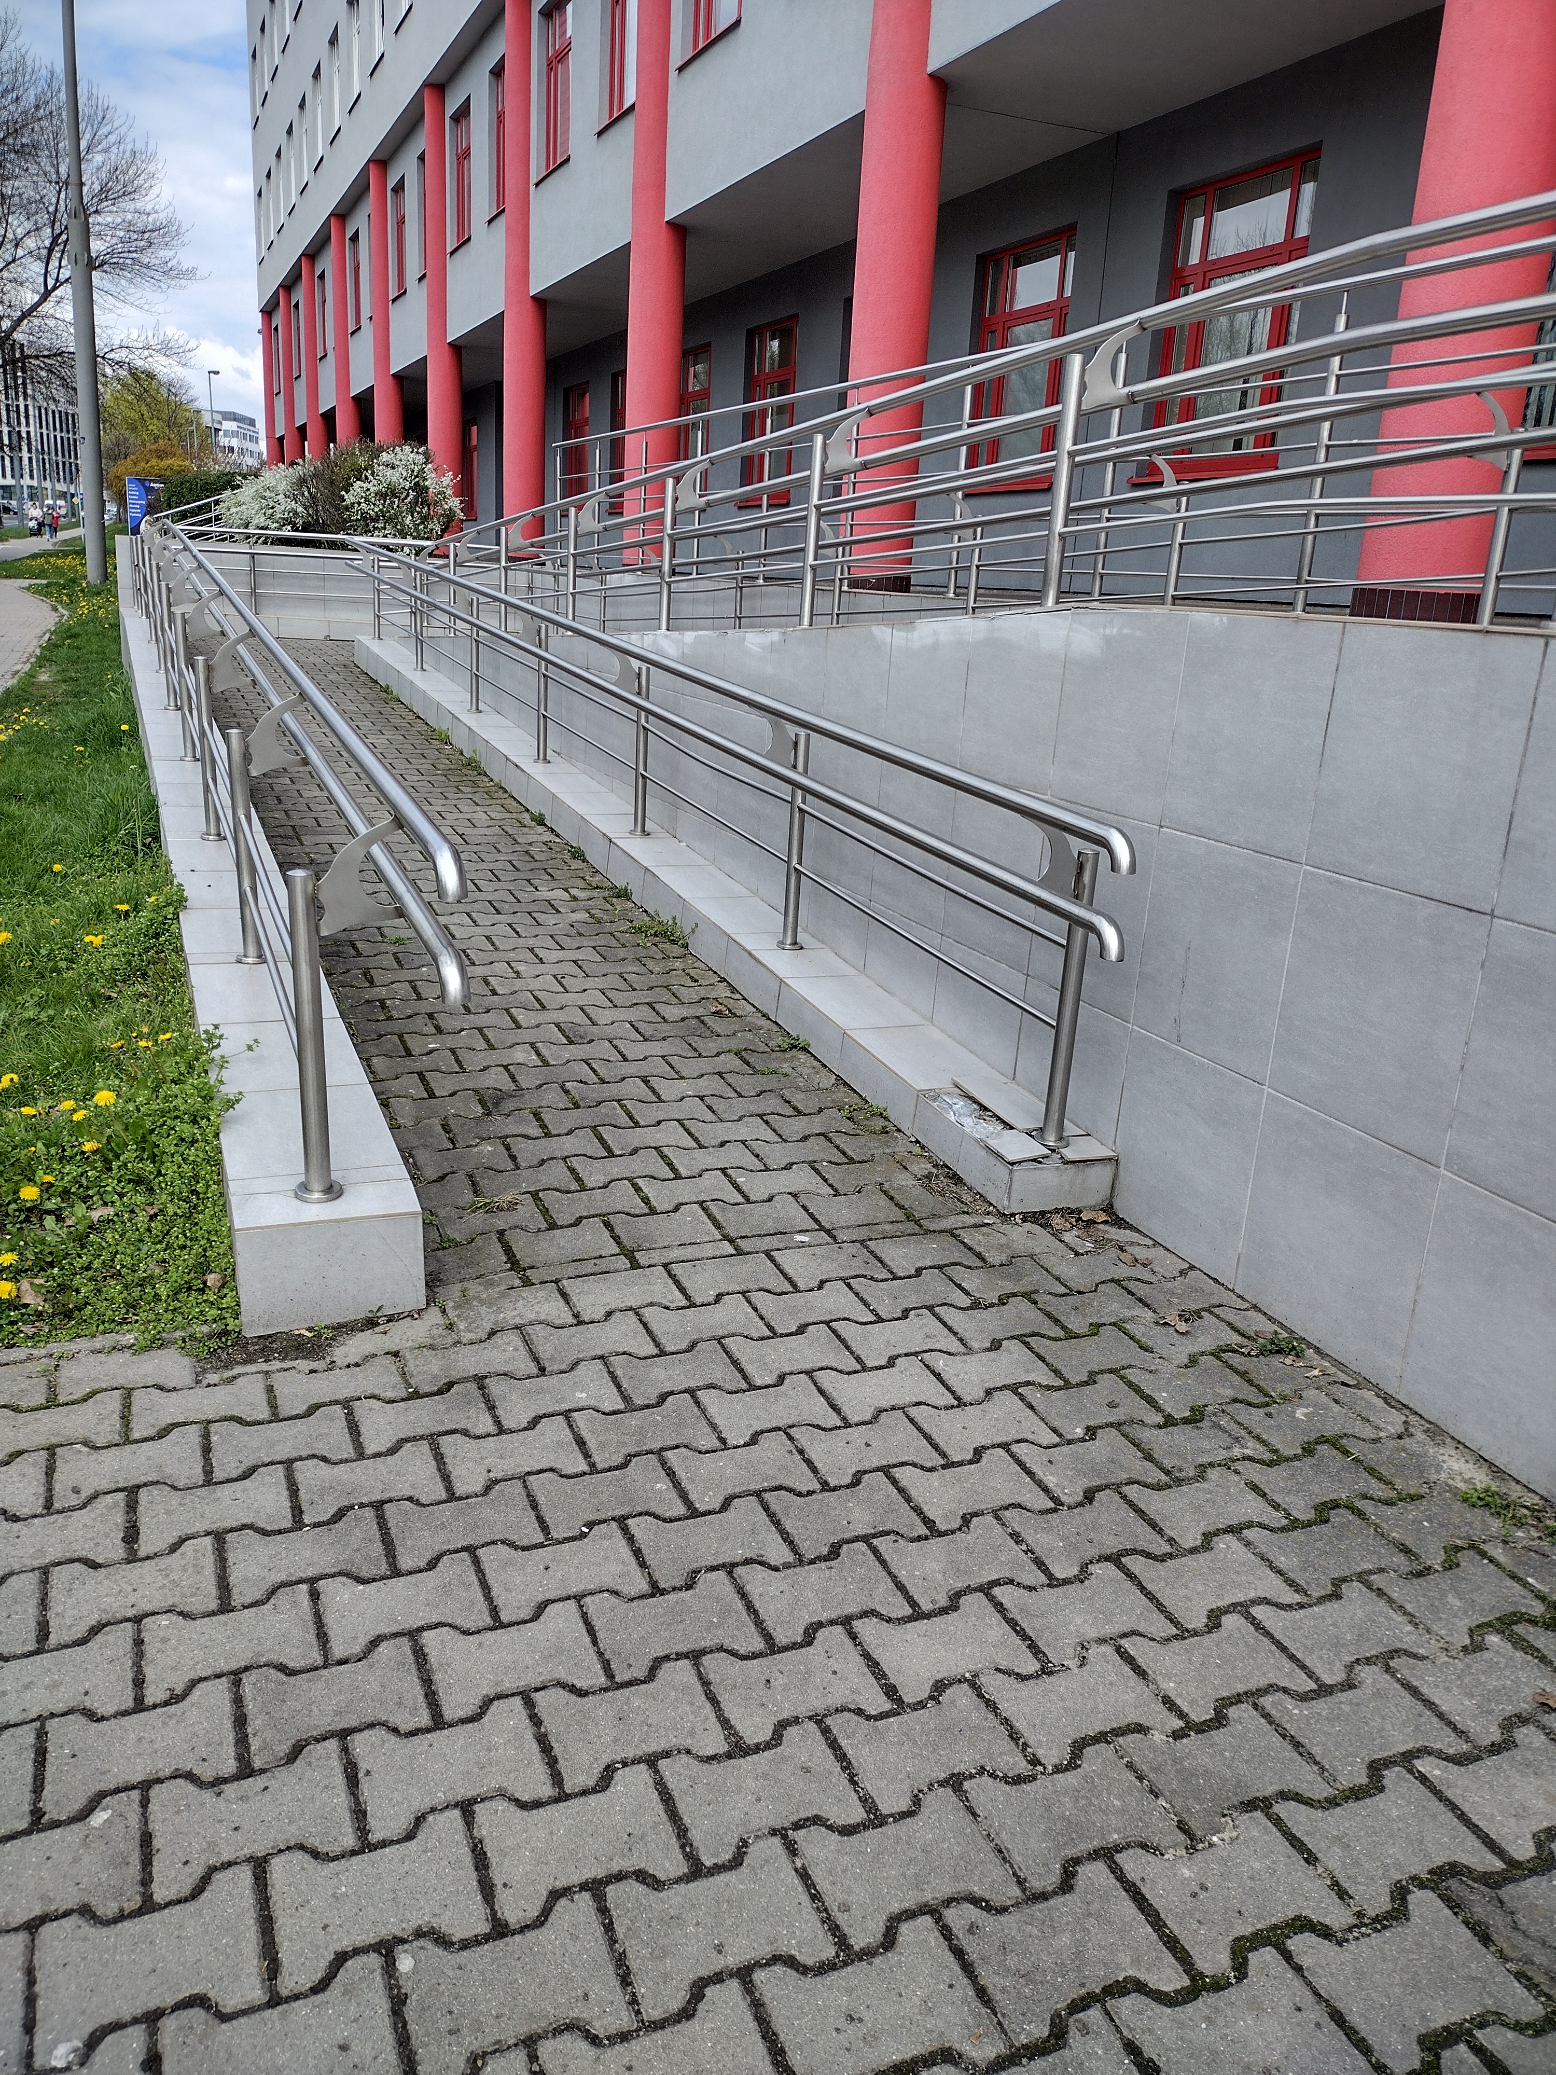
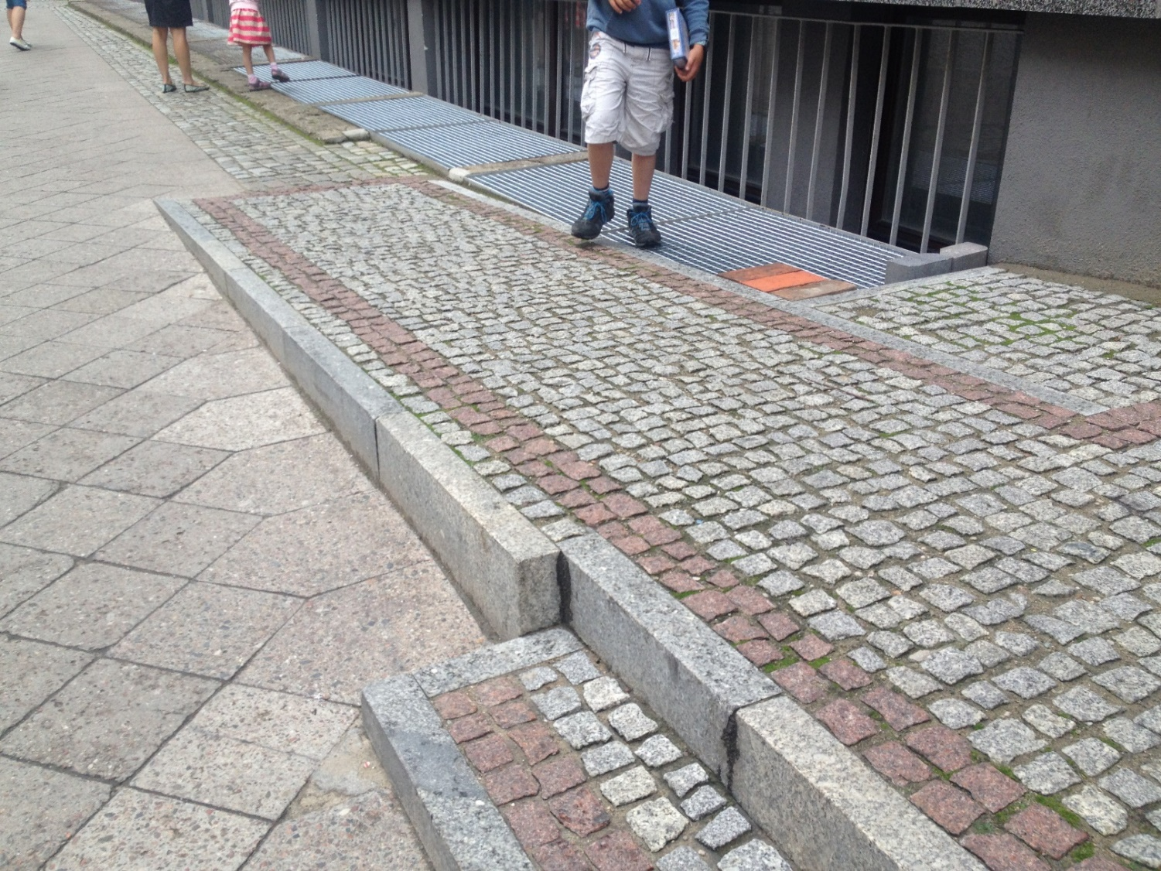
Przykłądy pochylni
Notes:
Źródło: zasoby własne

Slide 96
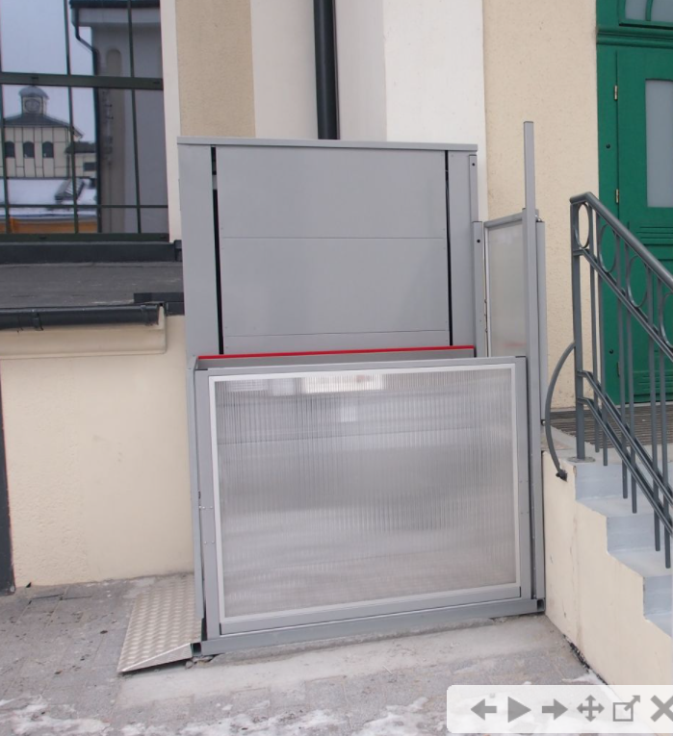
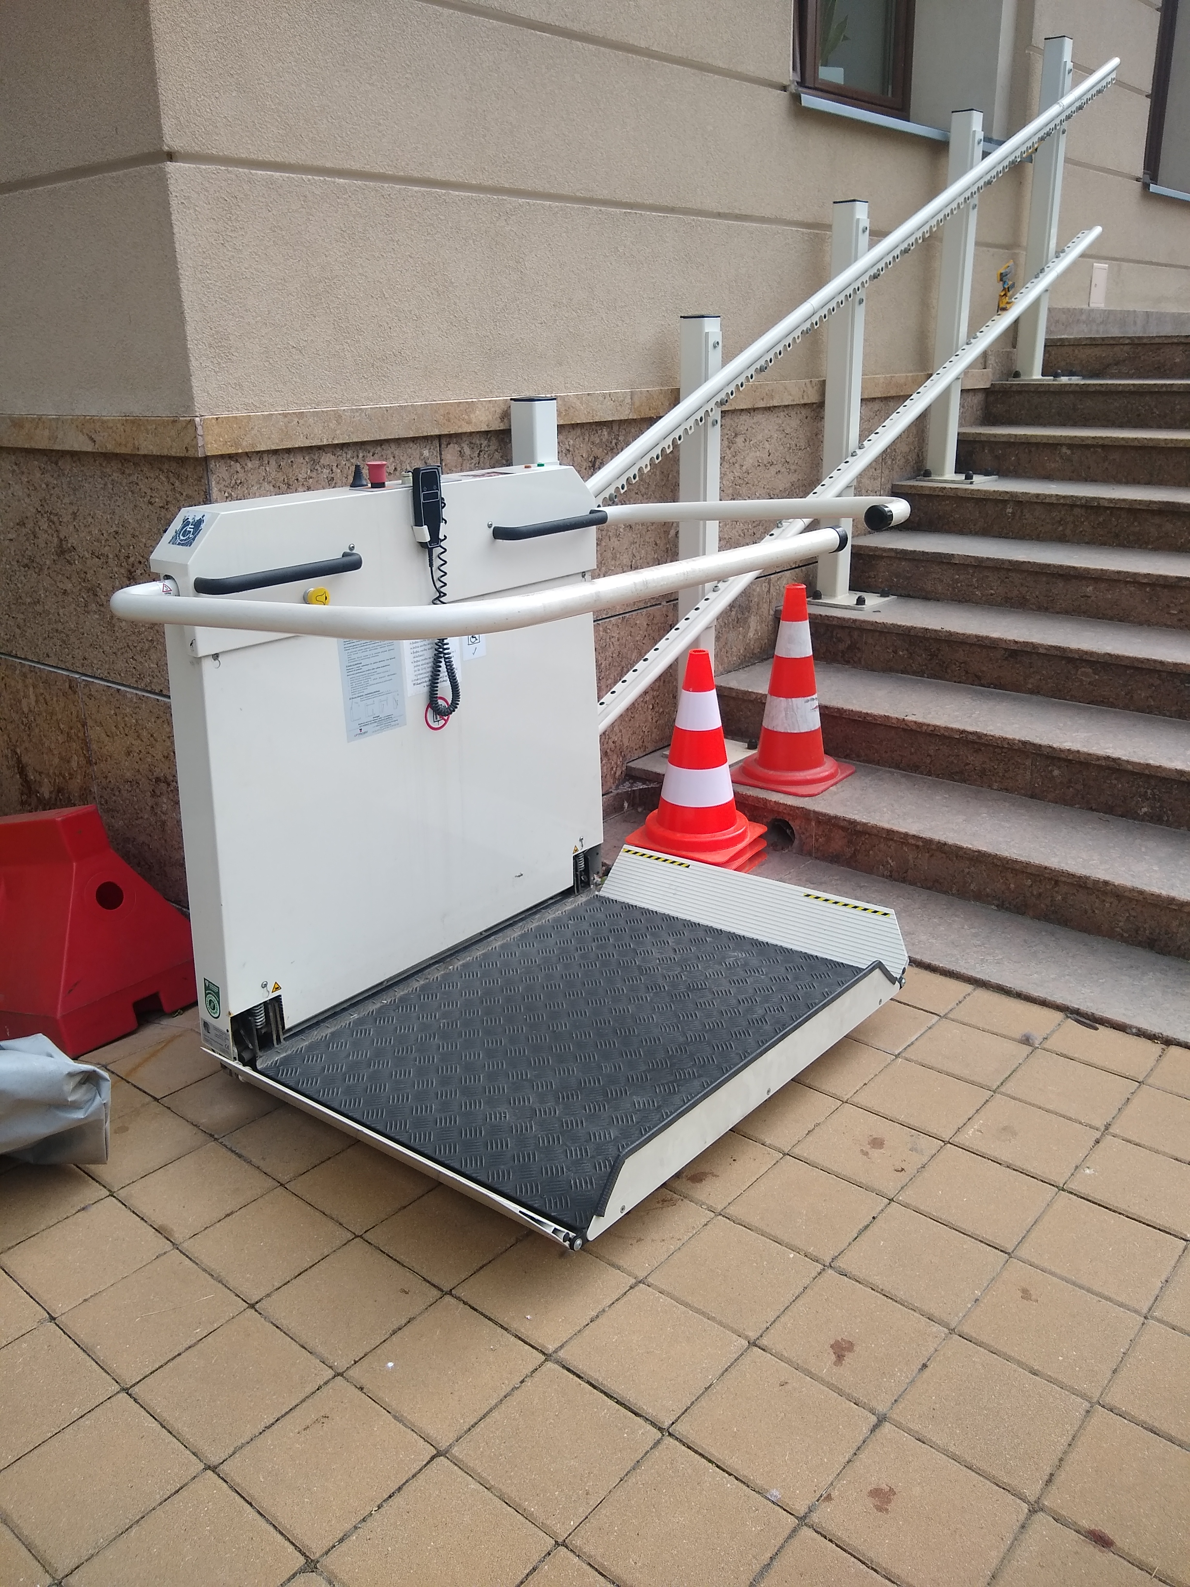
Przykłady podnośników
Notes:
Źródło: zasoby własne

Slide 97
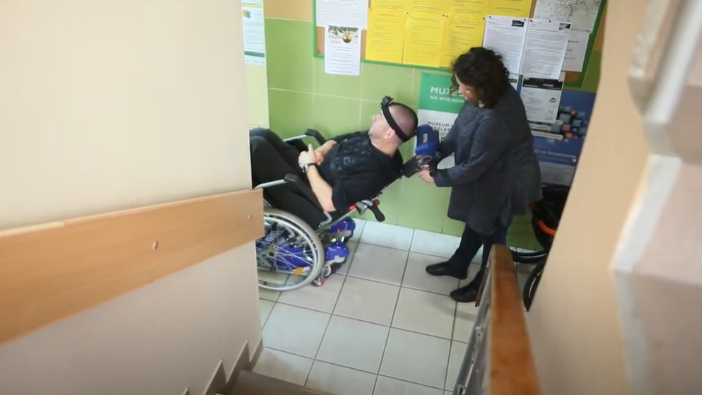
Warto obejrzeć (3)
Schodołaz – film pokazujący, dlaczego schodołaz nie jest rozwiązaniem dostępnościowym

Slide 98
Bariery architektoniczne dla osób z niepełnosprawnością ruchu (przykłady) (2 z 2)
Osoby te mogą napotkać trudności m.in. w (cd.):
poruszaniu się po budynku m.in.: brak windy, grube wykładziny, wysokie progi, za wąskie przejścia/ drzwi/ pomieszczenia
korzystaniu z przestrzeni, przedmiotów m.in.: za wysokie blaty np. w punktach obsługi, brak dostosowanego miejsca w sali szkoleniowej, brak dostosowanej toalety, za wysoko umieszczone przedmioty/ włączniki światła, itp.

Slide 99
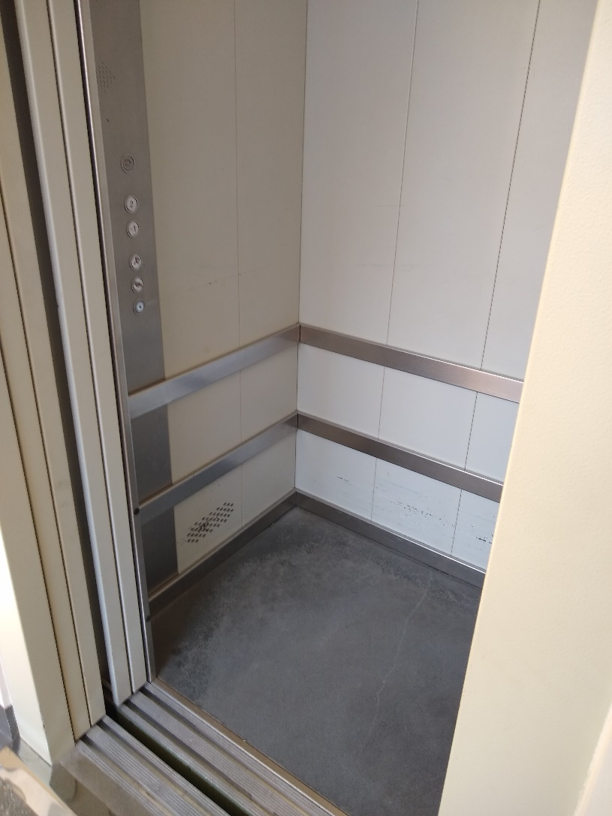
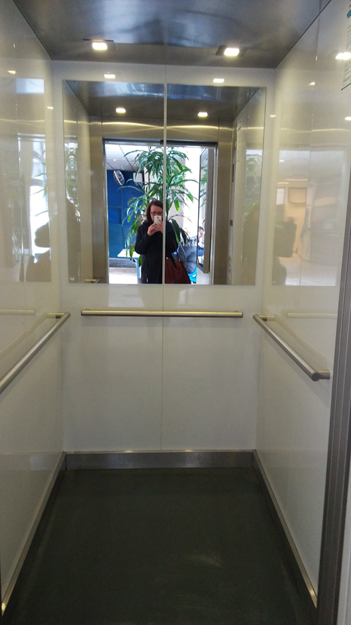
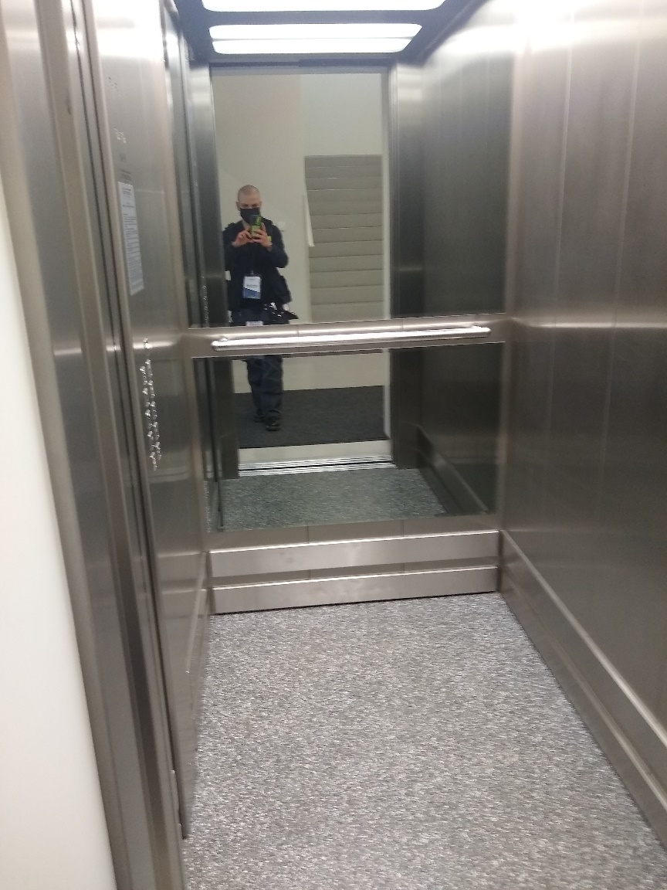
Przykłądy wind
Notes:
Źródło: zasoby własne

Slide 100
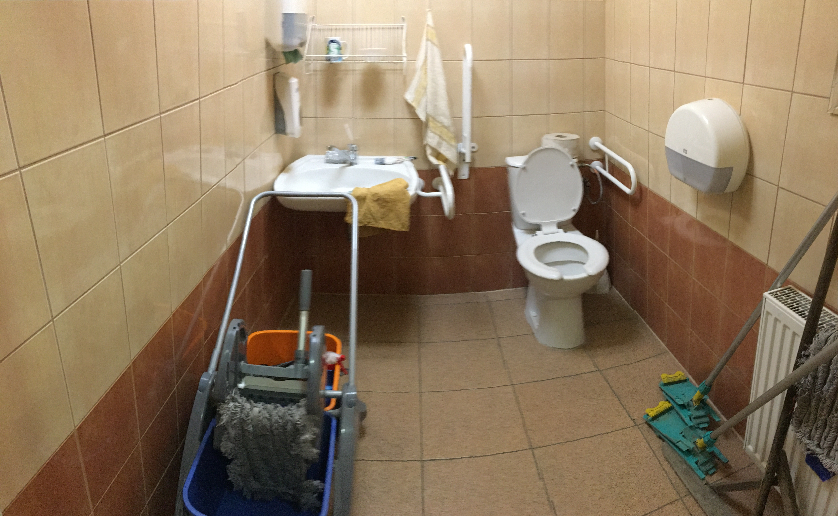
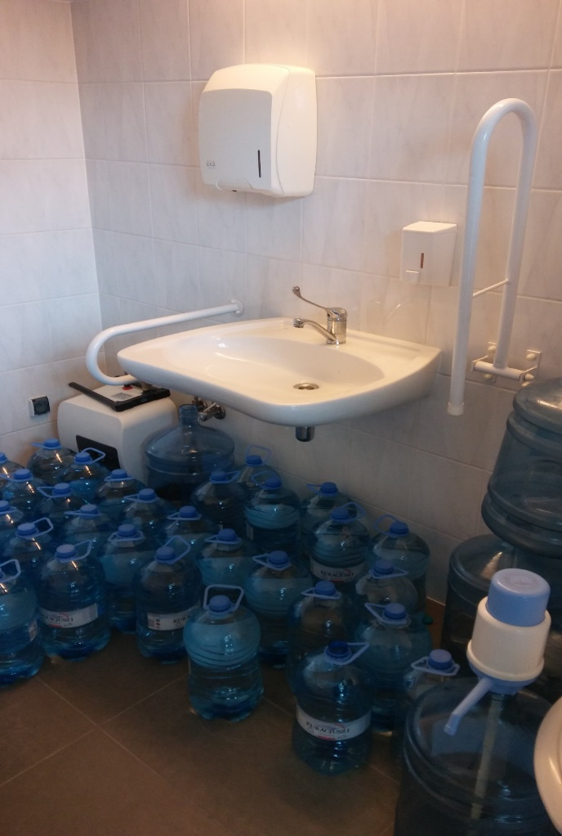
Przykłady toalet
Notes:
Źródło: zasoby własne

Slide 101
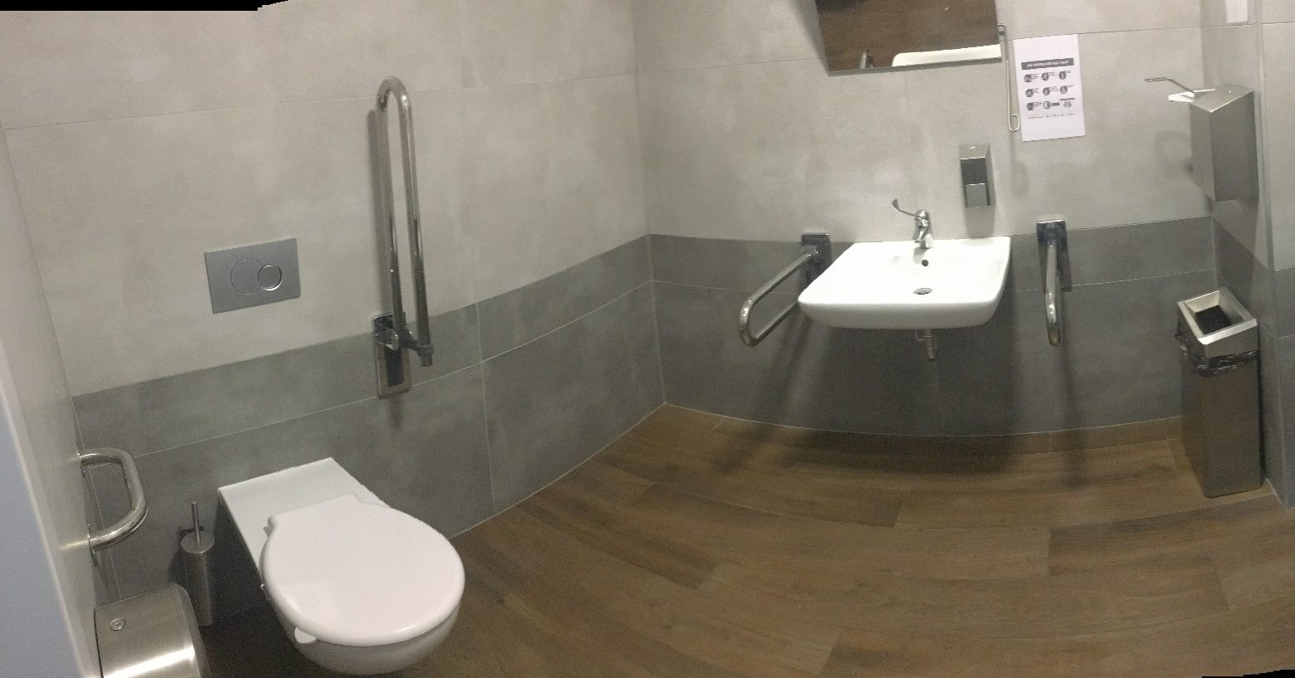
Przykład dostosowanej toalety
Notes:
Źródło: zasoby własne

Slide 102
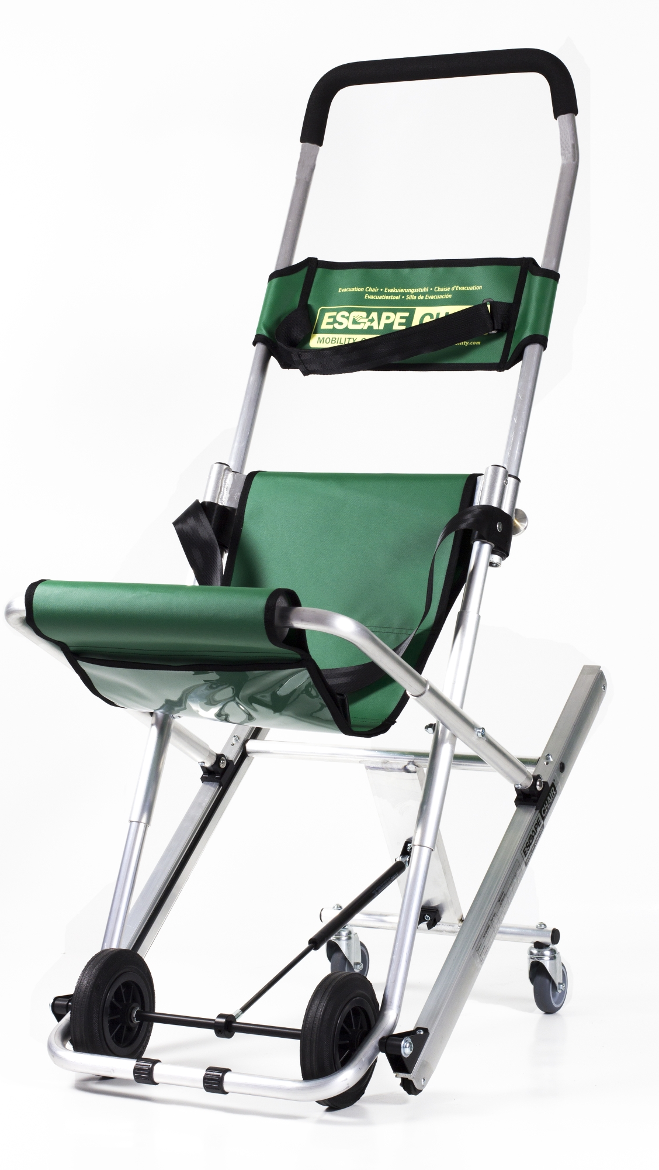
Ewakuacja
W obszarze ewakuacji należy zapewnić:
Informację o kierunkach i drogach ewakuacji w różnych formach
Pozbawione barier drogi ewakuacyjne, pokoje oczekiwania na ewakuację, punkty zbiórki
Drzwi i przegrody ogniowe i przeciwdymowe, schodowe wózki ewakuacyjne itp.
Procedury ewakuacyjne i przeszkolenie pracowników
Notes:
Źródła: Krzesło ewakuacyjne ESCAPE-CHAIR ST-B,

Slide 103
Rozwiązania architektoniczne dla osób z niepełnosprawnością ruchu (przykłady)
Wejście z poziomu chodnika, szerokie i bez progów
Jeśli pochylnie to o odpowiednich parametrach (m.in. nachylenie, poręcze, nawierzchnia)
Windy o odpowiednich parametrach (m.in. wymiary kabiny, panel sterujący, poręcze, lustro)
Dostosowane toalety dla osób z niepełnosprawnościami (m.in. przestrzeń manewrowa i transferowa, poręcze, dostosowana umywalka)
Sprzęt i procedury ewakuacyjne

Slide 104
Bariery cyfrowe dla osób z niepełnosprawnością ruchu (przykłady)
Częstymi barierami są:
Brak możliwości nawigowania klawiaturą – czyli gdy nie można się dostać do wszystkich aktywnych elementów strony (linki, menu, itp.) za pomocą klawisza TAB, np. wymagane jest najechanie kursorem myszy i kliknięcie
Małe przyciski funkcyjne na stronie – np. elementy menu, listy rozwijalne, przyciski „dalej” lub „pomiń” – mogą stanowić problem dla osób z drżeniem kończyn (trudność z trafieniem w przycisk)

Slide 105
Rozwiązania cyfrowe dla osób z niepełnosprawnością ruchu (przykłady)
Możliwość nawigowania klawiaturą – z zapewnieniem dostępności wszystkich funkcji
Duże widoczne przyciski funkcyjne na stronie
Możliwość dostosowania skrótów klawiszowych, możliwość dotarcia do danej funkcji na kilka sposobów

Slide 106
Bariery informacyjno-komunikacyjne dla osób z niepełnosprawnością ruchu (przykłady)
Pisanie odręczne
Komunikacja tylko werbalna (w przypadku osób z niepełnosprawnością mowy)

Slide 107
Rozwiązania informacyjno-komunikacyjne dla osób z niepełnosprawnością ruchu (przykłady)
Możliwość skorzystania z druku / formularza w wersji elektronicznej (łatwiejsze w obsłudze niż wypisywanie ręczne w przypadku braku sprawności dłoni)
Możliwość komunikacji niewerbalnej (np. pisemnej), pomoce do komunikacji niewerbalnej (AAC - ang. Augmentative and Alternative Communication, komunikacja alternatywna i wspierająca)

Slide 108
Savoir vivre wobec osób z niepełnosprawnością ruchu (1 z 3)
Nie pchaj ani nie dotykaj czyjegoś wózka / kul - stanowią one część przestrzeni osobistej tej osoby.
Rozmawiając z osobą korzystająca z wózka, weź krzesło i usiądź na jej poziomie. Jeżeli nie jest to możliwe, stań w niewielkiej odległości (nie pochylaj się nad nią), żeby nie musiała ona nadwyrężać szyi, aby nawiązać z tobą kontakt wzrokowy. Nie kucaj przed tą osobą.

Slide 109
Savoir vivre wobec osób z niepełnosprawnością ruchu (2 z 3)
Podczas rozmowy, używaj naturalnych zwrotów – „chodźmy” lub „czy pójdziesz z nami?” nie są żadnym nietaktem.
Osoby mające trudności z poruszaniem się opierają się czasem o drzwi, aby je otworzyć.
Otwieranie im drzwi zza pleców / znienacka może spowodować ich upadek.

Slide 110
Savoir vivre wobec osób z niepełnosprawnością ruchu (3 z 3)
Osoba na wózku aktywnym czasem wykonuje „balans” – nie wolno chwytać za wózek, bo osoba może stracić równowagę i się przewrócić
Zawsze najpierw zapytaj czy i jak pomóc.

Slide 111
Podsumowanie (2)
Bardzo ważna jest dostępność architektoniczna
  Dostępność budynku
Ważne jest zarówno dotarcie do budynku, jak i poruszanie się w nim
(po piętrach i między piętrami)
Ważne jest też odpowiednie wyposażenie (np. obniżone blaty)
Istotna jest również dostępność cyfrowa (np. możliwość obsłużenia strony www tylko za pomocą klawiatury)

Slide 112
Osoby z niepełnosprawnością wzroku

Slide 113
Osoby z niepełnosprawnością wzroku (1 z 2)
osoby słabowidzące
niewidome
ociemniałe (straciły wzrok po 5. roku życia)

Slide 114
Osoby z niepełnosprawnością wzroku (2 z 2)
W zależności od momentu utraty wzroku oraz procesu edukacji, inne są możliwości odwoływania się do wizualnych kodów / tekstów kulturowych oraz umiejętności czytania dotykiem (alfabet Braille’a)
Osoby mogą poruszać się (samodzielnie lub nie):
  przy pomocy przewodnika
  przy pomocy laski
  przy pomocy psa przewodnika

Slide 115

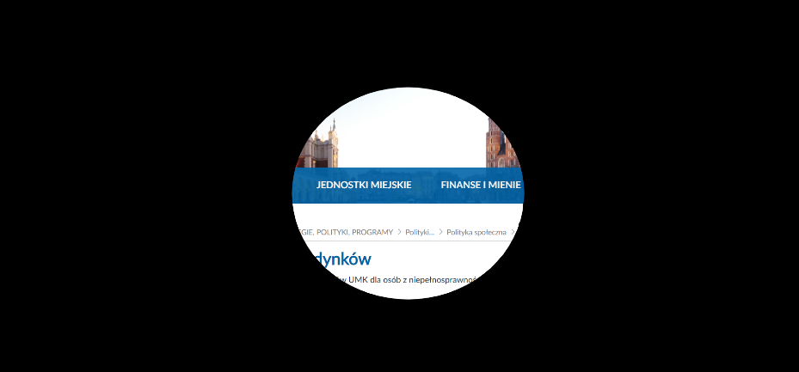
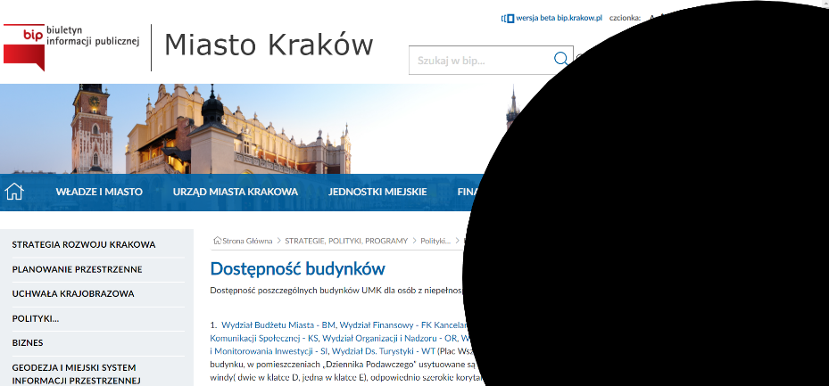
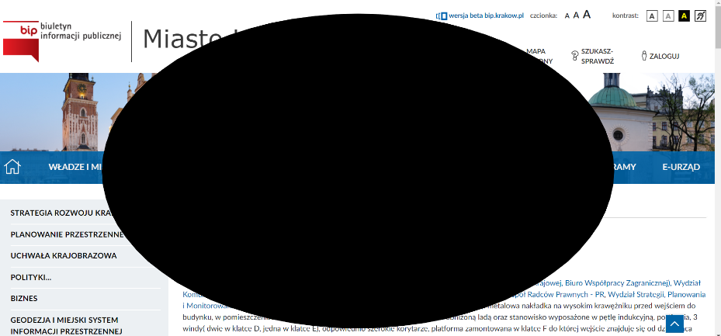
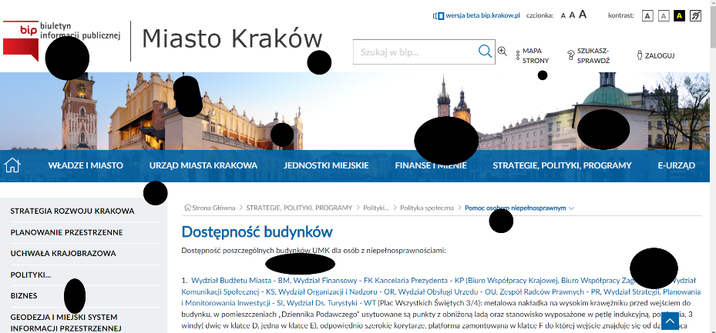
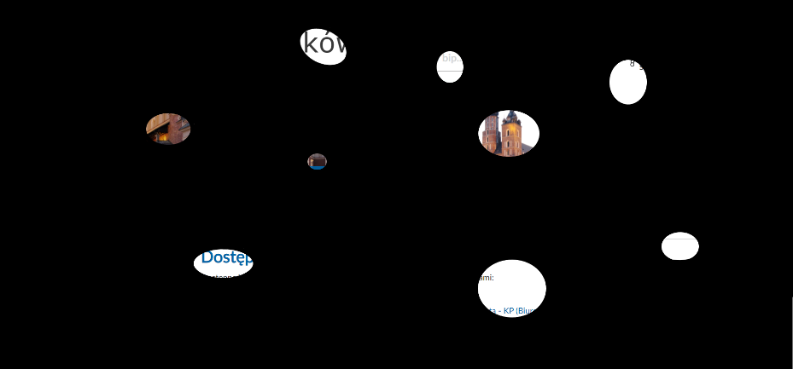
Przykłady widzenia (1 z 2)
widzenie nieostre
widzenie lunetowe
widzenie połowiczne
widzenie skrajne
widzenie plamkowe
widzenie resztkowe
Notes:
Źródło: zasoby własne

Slide 116
Przykłady widzenia (2 z 2)
Zaburzenie rozpoznawania barw jest
często potocznie nazywana daltonizmem (nieadekwatnie)
niezdolnością do spostrzegania różnic pomiędzy niektórymi lub wszystkimi barwami, które są dostrzegane przez inne osoby
zazwyczaj uwarunkowana genetycznie

Slide 117

Porównanie sposobów widzenia
Notes:
Źródło: opracowanie własne

Slide 118
Z czego korzystają osoby z niepełnosprawnością wzroku (1 z 6)
Biała laska (nie zawsze musi być biała ☺) – służy do tego, aby:
rozpoznawać teren,
sprawdzać trudno dostępne miejsca na drodze i zmiany w poziomie chodnika,
wykrywać i omijać przeszkody, które mogą być na drodze.
Biała laska daje niezależność osobom niewidomym. Zwróć uwagę, by na drodze nie było nic, czego nie można wyczuć za pomocą laski, np. hulajnogi.
To będzie duże i realne wsparcie.

Slide 119

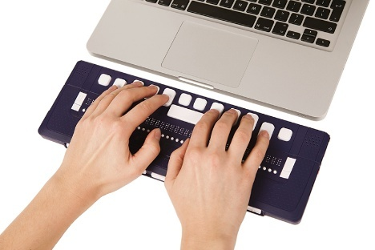
Z czego korzystają osoby z niepełnosprawnością wzroku (2 z 6)
Czytnik ekranu (technologia asystująca)
program komputerowy lub urządzenie, które przekształca informacje wyświetlane na ekranie komputera (telefonu, tabletu) na dźwięk lub inną formę dostępną dla użytkowników.
Notes:
Źródła: symbol programu NVDA
Źródła: przykładowy monitor brajlowski

Slide 120
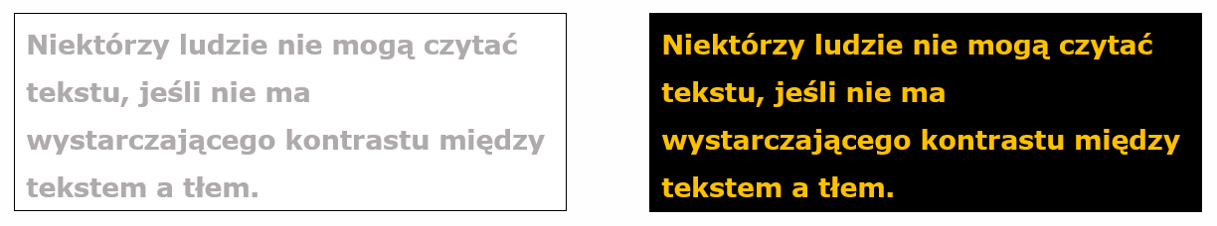
Z czego korzystają osoby z niepełnosprawnością wzroku (3 z 6)
Kontrasty – tekstu i grafiki w stosunku do tła (ważne w przypadku osób słabowidzących)
Notes:
Źródło: opracowanie własne

Slide 121
Z czego korzystają osoby z niepełnosprawnością wzroku (4 z 6)
Audiodeskrypcja (AD)
słowny opis tego, co widzimy w audycji audiowizualnej, dziele plastycznym czy podczas wydarzenia
AD może być dodana do ścieżki dźwiękowej filmu, nagrana w formie audioprzewodnika, tworzona lub odczytywana „na żywo”, na przykład na galach, koncertach, w teatrze czy podczas wydarzeń sportowych.

Slide 122
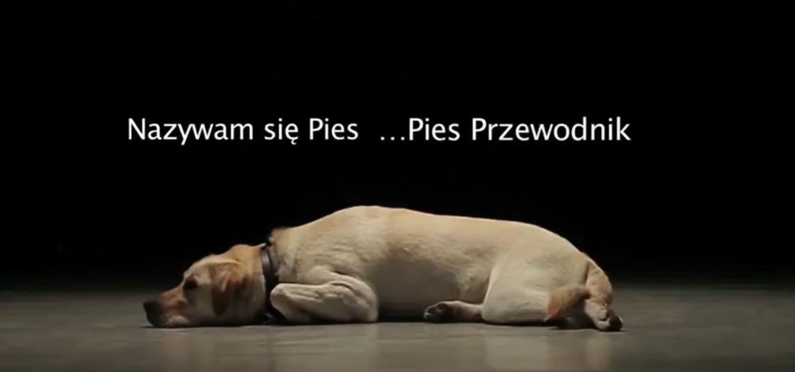
Warto obejrzeć (4)
Film o psach przewodnikach „Nazywam się Pies Przewodnik” – przykład audiodeskrypcji (czas trwania: 3:32)

Slide 123
Z czego korzystają osoby z niepełnosprawnością wzroku (5 z 6)
Znaczniki dźwiękowe
montowane są w strategicznych punktach przestrzeni tworząc system nawigacyjno-informacyjny
emitując dźwięk pozwalają osobom precyzyjnie określić kierunek,
w którym należy podążać, aby dotrzeć do celu
dodatkowo mogą zawierać opisy przestrzeni wyświetlane w aplikacji przy każdym miejscu, w którym zamontowany został znacznik

Slide 124
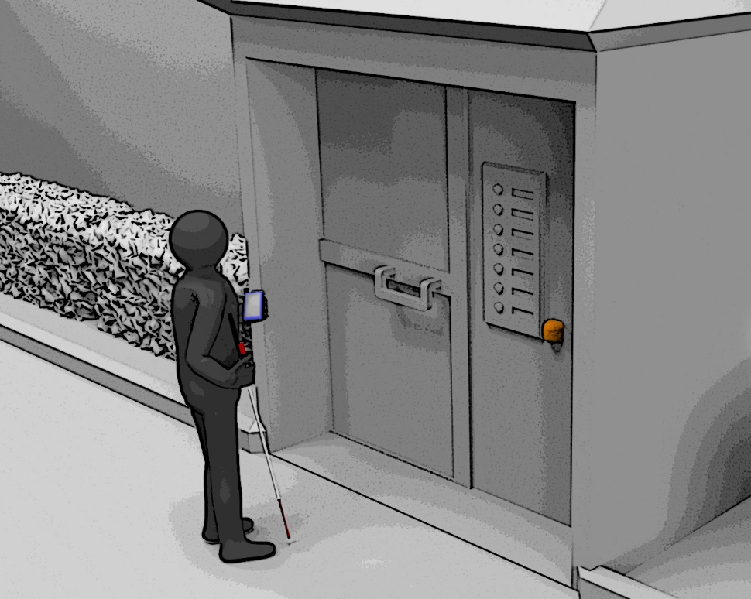

Przykład znaczników dźwiękowych
Notes:
Źródło: TOTUPOINT

Slide 125
Z czego korzystają osoby z niepełnosprawnością wzroku (6 z 6)
Pies asystujący
jest ubrany w tzw. szorki i kamizelkę z napisem, który informuje o jego roli „pies asystujący” lub „pies przewodnik”.
Pamiętaj, by nie zaczepiać psa ani nie pytać, czy możesz go pogłaskać.
Nie możesz :)
Osoba z psem asystującym ma prawo wchodzić do budynków użyteczności publicznej (pies nie musi mieć kagańca)

Slide 126


Wejście z psem asystującym
Właściciel/ka musi mieć przy sobie certyfikat psa asystującego oraz aktualną książeczkę zdrowia
Notes:
Źródło: Praktyczny poradnik o prawach osób poruszających się z psem przewodnikiem, Jarosław Jaruga, Polski Związek Niewidomych., Warszawa, 2023
Źródło: PFRON (https://www.pfron.org.pl/komunikaty-z-regionu/szczegoly-komunikatu/news/pies-asystujacy-bez-biletu-udogodnienie-dla-osob-niepelnosprawnych-w-pkp-intercity/)

Slide 127
Rodzaje psów asystujących
Pies przewodnik osoby niewidomej lub słabowidzącej
Pies asystent osoby z niepełnosprawnością ruchową
Pies sygnalizujący dźwięki osobom G/głuchym i słabosłyszącej
Pies sygnalizujący atak choroby (np. epilepsji, chorób serca)

Slide 128
Bariery: architektoniczne dla osób z niepełnosprawnością wzroku (przykłady)
nieoznakowane przeszklone drzwi/gabloty,
brak kontrastu między kolorem ścian a podłogi,
informacje podane tylko w formie wizualnej,
brak kolorystycznych i fakturowych oznaczeń schodów,
brak oznakowania ciągów komunikacyjnych (ścieżek prowadzących)
brak oznaczeń wypukłych i w alfabecie Braille’a

Slide 129


Dostępność architektoniczna
Notes:
Źródło: zasoby własne

Slide 130


Przykłady nieoznaczonych przegród szklanych
Notes:
Źródło: zasoby własne

Slide 131


Nieoznaczone schody
Notes:
Źródło: zasoby własne

Slide 132


Przykłady poprawnych oznaczeń schodów (1 z 2)
Notes:
To po lewej to schody, specjalnie foto w pionie (lewa krawędź powinna być na dole), do tych schodów dało się dojść z widocznej strony (brak poręczy, barierek), widać je?
To samo
Mozaika utrudnia rozpoznanie (każdemu) gdzie się zaczyna, gdzie się kończy dany stopień/ bieg schodów (ale poręcze spoko – po obu stronach i kontrastowe do koloru ścian)

Slide 133


Przykłady poprawnych oznaczeń schodów (2 z 2)
Notes:
Źródło: zasoby własne

Slide 134


Ścieżki prowadzące

Slide 135



Panale sterujące wind
Notes:
Źródło: zasoby własne

Slide 136


Informacja o rozkładzie pomieszczeń – tablica i tyflomapa
Notes:
Źródło: zasoby własne

Slide 137







Przykłady poprawnych oznaczeń
Notes:
Źródło: zasoby własne

Slide 138
Rozwiązania: architektoniczne dla osób z niepełnosprawnością wzroku (przykłady)
Kontrastowe oznaczenia przegród szklanych
Zastosowanie kontrastu między podłogą a ścianami
Oznaczenia pomieszczeń – wypukłe i kontrastowe (konsekwencja)
Oznaczenie schodów – kontrastowe oraz fakturowe
Dobre oświetlenie

Slide 139
Bariery cyfrowe dla osób z niepełnosprawnością wzroku(przykłady)
brak opisów alternatywnych dla grafik
brak audiodeskrypcji w materiałach multimedialnych
formaty niedostępne dla czytników ekranu (niedostosowane strony internetowe czy dokumenty elektroniczne, np. w postaci skanu)
brak odpowiednich kontrastów dla tekstu i/ lub grafik
wyróżnianie treści w dokumentach tylko za pomocą koloru

Slide 140
Rozwiązania cyfrowe dla osób z niepełnosprawnością wzroku (przykłady)
opis alternatywny do zdjęć i grafik
wyróżnienia, które nie opierają się jedynie na kolorze
kolory tekstu, które są wyraźnie widoczne na kolorze tła
logiczna strukturę treści (nagłówki, listy itp.)
zrozumiałe linki, których treść wyraźnie mówi, dokąd prowadzą
etykiety opisujące, co wpisać w pole formularza

Slide 141
Dostępność dokumentów cyfrowych (1 z 2)
Czcionka – bezszeryfowa, 12, tekst do lewej
Struktura dokumentu – nagłówki, spis treści
Grafiki – tekst alternatywny
Listy numerowane i punktowane
Tabele – wiersze nagłówkowe

Slide 142
Dostępność dokumentów cyfrowych (2 z 2)
Wyróżnianie fragmentów (pogrubienie, tło, obramowanie)
Kontrast treści do tła (4,5:1 –tekst)
Linki – opisany cel
Język i tytuł dokumentu
Inspekcja dokumentu

Slide 143

Eksport DOC do PDF
Opcje – Dołącz informacje niedrukowalne
Utwórz zakładki przy użyciu: Nagłówki
Tagi struktury dokumentu dla ułatwień dostępu
Skany dokumentów są niedostępne!
Notes:
Źródło: opracowanie własne

Slide 144
Materiały o dostępności dokumentów elektronicznych
Standardy dostępności dla polityki spójności – Standard cyfrowy, rozdział 3 Dokumenty elektroniczne
Dostępność cyfrowa w zamówienia publicznych – rozdział: Dostępne dokumenty elektroniczne (Word, Excel)

Slide 145
Bariery: informacyjno-komunikacyjne dla osób z niepełnosprawnością wzroku (przykłady)
materiały drukowane (mała czcionka), brak wersji elektronicznych
informacje tylko wizualne w przestrzeni (brak dotykowych lub głosowych)

Slide 146
Rozwiązania: informacyjno-komunikacyjne dla osób z niepełnosprawnością wzroku (przykłady)
Materiały drukowane z możliwością uzyskania ich w wersji z powiększoną czcionką (lub w alfabecie Braille’a), w formie elektronicznej
Informacje w przestrzeni w formie nie tylko wizualnej, ale także
  dotykowej (np. tyfloplany)
  lub głosowej (np. przeszkolony personel udzielający informacji)

Slide 147
Savoir vivre wobec OzN wzroku (1 z 3)
Zanim nawiążesz kontakt fizyczny, uprzedź o tym osobę niewidomą. Wymień swoje imię, a jeżeli jest to stosowne – również funkcję, jaką pełnisz.
Jeżeli chcesz poprowadzić osobę niewidomą, zaproponuj jej swoje ramię, zamiast chwytać ją za rękę (można jednak poprowadzić rękę osoby niewidomej do poręczy lub oparcia krzesła, jeżeli chce ona wejść na schody lub usiąść).

Slide 148
Savoir vivre wobec OzN wzroku (2 z 3)
Ostrzegaj w konkretny sposób - okrzyk „uważaj!” nie pozwoli zorientować się, czy trzeba się zatrzymać, uciekać, pochylić czy coś obejść. Jeżeli wskazujesz osobie niewidomej drogę, podaj jej konkretne wskazówki niewymagające orientacji wzrokowej.
Nie dotykaj laski ani psa osoby niewidomej. Pies jest w pracy i nie może się rozpraszać, idź po przeciwnej stronie niż pies. Laska stanowi część przestrzeni osobistej danej osoby.

Slide 149
Savoir vivre wobec OzN wzroku (3 z 3)
Bardzo ważnym elementem jest dobre oświetlenie, lecz nie powinno ono być zbyt jasne (ostre światło może razić w oczy).
Rozmawiając używaj naturalnych zwrotów – „do widzenia” lub „miło cię widzieć” nie będą żadnym nietaktem.
Zawsze najpierw zapytaj, czy i jak pomóc.
Potem postępuj według wskazówek.

Slide 150
Podsumowanie (3)
Bardzo ważna jest dostępność cyfrowa
  Dostępność dokumentów elektronicznych
  Dostępność treści internetowych
Istotna jest też dostępność architektoniczna (np. oznaczenia kontrastowe
i wypukłe)
Należy pamiętać o zróżnicowanych potrzebach osób niewidomych
i słabowidzących (nie każda zna alfabet Braille’a, nie każda korzysta
z czytników ekranu, itp.)

Slide 151
Materiały dodatkowe:
Film Pies Przewodnik
Film: N jak niewidomy (wspieranie osoby niewidomej)
Narzędzie do sprawdzania kontrastu: Colour Contrast Analyser (CCA)
Publikacja: Zasady tworzenia audiodeskrypcji, Fundacja Kultury bez Barier

Slide 152
Osoby z niepełnosprawnością słuchu

Slide 153
Osoby Głuche
Głuchy – termin społeczny, kulturowy
Przynależność do określonej mniejszości kulturowo-językowej
  z wielkiej litery, tak jak mniejszości narodowe czy etniczne, np. Żydzi, Ślązacy, Baskowie, Kaszubi
Polski język migowy (PJM) jest pierwszym językiem osoby Głuchej
Określenie tożsamości, nie stanu zdrowia
Ważne! Nie używamy słowa „głuchoniemy” – jest uważane wręcz za obraźliwe

Slide 154
Kultura Głuchych
ruch społeczny, którego wyznacznikiem jest doświadczanie Głuchoty
w kontekście kultury
brak słuchu nie jest postrzegany jako niepełnosprawność, tylko jako obcojęzyczność
podstawą kultury jest polski język migowy
wspólne doświadczenia takie jak: uczęszczanie do szkół dla niesłyszących czy doświadczanie barier w świecie osób słyszących

Slide 155
Zróżnicowanie społeczności
osoby Głuche / głuche, niesłyszące, słabosłyszące
posługujące się językiem migowym (PJM / SJM) i nie migające
różnorodny poziom znajomości języka polskiego (w mowie i piśmie)

Slide 156
Osoby g/Głuche i słabosłyszące – bariery (informacyjno-komunikacyjne)
Informacyjno-komunikacyjne:
brak systemów wspomagania słuchu (np. pętli indukcyjnych)
brak możliwości rozmowy w PJM (np. za pomocą tłumacza)
brak języka prostego w informacjach i komunikacji
brak informacji wizualnej w przestrzeni (oznaczeń rozwiązań)

Slide 157
Rozwiązania – osoby słabosłyszące
Użytkownicy/czki języka polskiego
Osoby, które słabo słyszą lub straciły słuch, gdy miały opanowany język polski
Bariera techniczna – ta grupa rozumie język polski, tylko go nie słyszy
Rozwiązania: wspomaganie słyszenia, komunikacja pisemna, rozmowa
w cichych miejscach, napisy (w materiałach multimedialnych, „na żywo”)

Slide 158



Technologie wspomagające (1 z 3)
aparaty słuchowe
implanty ślimakowe
Notes:
Źródła: aparat zewnętrzny, aparat wewnątrzuszny, implant ślimakowy

Slide 159
Technologie wspomagające (2 z 3)
Ważne: należy pamiętać, że decyzja o korzystaniu z technologii wspierających jest zawsze osobista, należy do danej osoby i nie powinniśmy wpływać na jej wybór, np. namawiając na zastosowanie jakiegoś rozwiązania dla naszej wygody w komunikacji.

Slide 160



Technologie wspomagające (3 z 3)
Notes:
Źródło: Słabosłyszący w przestrzeni publicznej. Wytyczne dostępności, Polska Fundacja Osób słabosłyszących
Źródło: Budowlane ABC, pętle indukcyjne
Źródło: Słabosłyszący w przestrzeni publicznej. Wytyczne dostępności, Polska Fundacja Osób słabosłyszących

Slide 161
Rozwiązania – osoby Głuche
Użytkownicy/czki języka migowego
Osoby, które straciły słuch, zanim zaczęły mówić
Bariera językowa – język polski jest dla nich językiem obcym (brak dwujęzycznej edukacji!)
Rozwiązania: tłumaczenie na polski język migowy, język prosty w piśmie, napisy (nie jako alternatywa dla tłumaczenia na PJM)

Slide 162
Wniosek:
W prostych, nieoficjalnych sytuacjach w komunikacji z osobą Głuchą możemy wspierać się pantomimą, gestami, itp.
  jak z każdą osobą obcojęzyczną
W trudnych, skomplikowanych, oficjalnych sytuacjach (np. podpisywanie umów, zapoznawanie z regulaminem) niezbędna jest obecność profesjonalnego tłumacza / tłumaczki PJM
  zapewnia to komfort i poczucie bezpieczeństwa, zrozumienia obu stronom konwersacji

Slide 163


Technologie wspomagające (wideotłumacz)
Notes:
Źródło: PZG Warszawa
Źródło: Niepełnosprawni.pl

Slide 164
A jeśli nie ma tłumacza PJM?
Język prosty jest użyteczny dla wszystkich odbiorców:
  osób obcojęzycznych (w tym osoby Głuche)
  bez specjalistycznego wykształcenia w danym kierunku
  z trudnościami w utrzymaniu koncentracji
  osób, które potrzebują informacji (bez wnikliwego studiowania)
  … (czyli każdy/a?)

Slide 165
Zasady języka prostego
Wszystkie informacje z oryginalnej wersji są zachowane
Zmiany dotyczą:
struktury tekstu,
frazowania i gramatyki,
relacji interpersonalnych
Informację można szybciej:
  Znaleźć
  Zrozumieć
  Zapamiętać
  Zastosować

Slide 166
Język prosty – dla osób Głuchych (1 z 3)
Dla Głuchych język polski jest językiem obcym (PJM – pierwszy)
W polskich szkołach Głuche dzieci są uczone języka polskiego jako ojczystego (co nie prowadzi do jego znajomości)
  brakuje dwujęzycznego modelu nauczania
  wiele osób Głuchych posługuje się językiem polskim na poziomie komunikatywnym (A2)
  Język polski powinien być nauczany jako obcy (metody glottodydaktyczne)

Slide 167
Język prosty – dla osób Głuchych (2 z 3)
Osoby Głuche pisząc w języku polskim, często popełniają błędy takie jak osoby obcojęzyczne uczące się języka polskiego, np.:
  stosowanie szyku zdaniowego PJM:
  „Internet oglądałem obraz samochody”
  stosowanie pojedynczego przeczenia: Nic zrobiłam
  błędne stosowanie odmiany:
  „Uczyłem się językiego polskiego; jem – jedłem”

Slide 168
Język prosty – dla osób Głuchych (3 z 3)
  nieadekwatne użycie przyimków i zaimków:
  „Spakowałam z torbą”; „Śpię się”
  mylenie wyrazów podobnych graficznie:
  „żeby – zęby”, „łzy – zły”, „ocean – ocena”
  Ważne! Poziom znajomości języka polskiego NIE ŚWIADCZY
  o inteligencji osoby Głuchej! Świadczy to o błędach w edukacji!

Slide 169


Przydatne narzędzia – logios i jasnopis
Notes:
Źródło: opracowanie własne na podstawie narzędzia Logios i Jasnopis

Slide 170
Napisy w materiałach multimedialnych
Rodzaje napisów:
» Dialogowe » Rozszerzone
» Dosłowne » Standardowe » Uproszczone
» Otwarte » Zamknięte

Slide 171

Tłumaczenie PJM w materiałach multimedialnych
Kadrowanie tłumacza 1/8 (dla 16:9)
WAŻNE: Tłumaczenie nie jest alternatywą dla napisów!
Tłumaczenie na język migowy służy osobom Głuchym, które nie znają biegle języka polskiego
Notes:
Źródło: https://naszesprawy.eu/aktualnosci/tlumacz-jezyka-migowego-w-prawym-dolnym-rogu-powinien-zajmowac-jedna-osma-ekranu/

Slide 172
Osoby g/Głuche i słabosłyszące – zasady komunikacji
Pamiętaj, żeby stać z twarzą zwróconą do rozmówcy,
Twarz widoczna – ułatwia postrzeganie mimiki, wspomaganie się odczytywanie z ruchu ust (osoby słabosłyszące)
Mów w naturalnym tempie (nie zwalniaj sztucznie mowy)
Mów z naturalną dykcją, artykulacją (przesadna utrudnia rozumienie)
Nie krzycz (nie pomaga, utrudnia komunikację i jest zwyczajnie krępujące)

Slide 173
Komunikacja z osobami Głuchymi (1 z 2)
Podczas komunikacji przy pomocy tłumacza PJM, zwracaj się bezpośrednio do rozmówcy, nie do tłumacza
Pamiętaj, żeby pisząc (ew. mówiąc) stosować zasady prostego języka
Jeśli Głuchy będzie pisał – pamiętaj, że może pisać w gramatyce PJM
Nie oczekuj, że osoba Głucha będzie odczytywała mowę z ust (stereotyp)
Postaraj się skupić na mowie ciała rozmówcy i swojej
Postaraj się okazać otwartość na rozmówcę, szacunek i cierpliwość

Slide 174
Komunikacja z osobami Głuchymi (2 z 2)
Pamiętaj o pułapce jednostronnej komunikacji („mogę mówić, ale wciąż cię nie słyszę”)
Jeśli rozmówca Cię nie rozumie, nie powtarzaj tego samego – ujmij treść w inny sposób (w zakresie składni i / lub słownictwa)
Podczas rozmowy, możesz pytać czy jesteś rozumiany; jeśli Ty nie rozumiesz, sygnalizuj, proś o powtórzenie
Pokaż otwartość i zainteresowanie swoją postawą, mimiką ☺
Traktuj osobę Głuchą, jak każdą inną osobę obcojęzyczną

Slide 175
Savoir vivre w Kulturze Głuchych (1 z 2)
Rozpoczęcie rozmowy z osobą Głuchą:
wskazanie palcem
machanie ręką
lekkie klepnięcie w ramię
lekkie uderzenie otwartą dłonią w stół
tupanie
miganie światłem

Slide 176
Savoir vivre w Kulturze Głuchych (2 z 2)
Podczas rozmowy:
nie przechodź między dwoma migającymi osobami
utrzymuj kontakt wzrokowy: nie wpatruj się w dłonie, nie błądź wzrokiem
nie zajmuj się inną czynnością
Głusi często używają zwrotu „Ty” zamiast „Pan/ Pani” – wynika to z kwestii językowych, nie braku szacunku

Slide 177

Słownik PJM
warto nauczyć się kilku podstawowych znaków w języku migowym,
np. proszę, dziękuję, przepraszam, dzień dobry i do widzenia
Spreadthesign to międzynarodowy słownik online dla różnych języków migowych na świecie.
Aplikacja dostępna jest również na telefony komórkowe
Notes:
Źródło: https://www.spreadthesign.com/pl.pl/search/

Slide 178
Osoby g/Głuche i słabosłyszące – inne rozwiązania
Architektoniczne
odpowiednie oświetlenie
korzystna akustyka
sygnalizacja wizualna (np. światło ostrzegające o pożarze)
Cyfrowe
napisy w filmach, transkrypcje dla podcastów
tłumaczenie PJM w filmach

Slide 179
Podsumowanie (4)
Kluczowa jest dostępność informacyjno – komunikacyjna
Podstawową barierą jest bariera komunikacyjna (językowa – osoby Głuche; techniczna – osoby słabosłyszące)
Potrzebne są zróżnicowane rozwiązania (tłumaczenie PJM, systemy wspomagania słuchu, napisy)
Pamiętaj o zasadach komunikacji i savoir vivre w Kulturze Głuchych

Slide 180
Dodatkowe materiały
Iwona Cichosz TEDxMarszałkowska
Publikacje Pracowni Prostej Polszczyzny Uniwersytetu Wrocławskiego
Serwis Służby Cywilnej – Prosty język (materiały, kurs, dobre praktyki)
Film: Ja, Głuchy
Publikacja: Dostępne wydarzenia w praktyce
Publikacja: Słabosłyszący w przestrzeni publicznej. Wytyczne dostępności

Slide 181
Osoby w spektrum autyzmu

Slide 182

Warto obejrzeć (5)
Dostosowanie instytucji publicznych do potrzeb osób w spektrum autyzmu (czas trwania 4:20)

Slide 183
Neuroróżnorodność
Neuroatypowość, neuroróżnorodność – odmienny od typowego sposób rozwoju neurologicznego człowieka
Przykłady osób neuroatypowych to osoby m.in:
  w spektrum autyzmu
  w spektrum ADHD
  z diagnozą AUDHD
  z dysleksją, dyskalkulią, dysgrafią i innymi trudnościami w uczeniu się
  z dyspraksją, …

Slide 184
Osoby w spektrum autyzmu (1 z 4)
Autyzm może objawiać się różnicami na przykład w:
sposobie komunikacji
nawiązywania relacji
wyrażania emocji
uczenia się
różnorodnym schematem zachowań

Slide 185
Osoby w spektrum autyzmu (2 z 4)
Osoby te doświadczają czasem trudności w funkcjonowaniu w otaczającym świecie.
Wynika to stąd, że mózg osoby z autyzmem odmiennie odbiera bodźce (różna wrażliwość na dźwięki, zapachy, światło, dotyk, temperaturę) oraz inaczej interpretuje informacje.
Istnieje wiele możliwości różnego funkcjonowania zmysłów – dlatego mówimy o spektrum autyzmu.

Slide 186
Osoby w spektrum autyzmu (3 z 4)
Pamiętaj o różnorodności grupy
„jak znasz jedną osobę w spektrum, to znasz jedną osobę w spektrum”
nie przekładaj tego doświadczenia na inne osoby w spektrum autyzmu

Slide 187
Osoby w spektrum autyzmu (4 z 4)
Przejawy funkcjonowania osoby w spektrum autyzmu mogą dotyczyć:
relacji i kontaktów społecznych (np. trudności w utrzymaniu kontaktu wzrokowego, w zainicjowaniu kontaktu)
porozumiewania się (np. echolalia, trudności w używaniu zaimków
ja-ty, problemy z prowadzeniem dialogu)
zachowań, zainteresowań i aktywności (np. powtarzanie tych samych ruchów, koncentracja na wybranym temacie / aktywności)

Slide 188
Warto obejrzeć (6)
Autyzm wprowadza zmysły w błąd - Zachowania (czas trwania 3:28)
Autyzm wprowadza zmysły w błąd – Zmysły (czas trwania 2:00)

Slide 189
Wskazówki do komunikacji (1 z 2)
Zadbaj o miejsce przyjazne sensorycznie (pokój cichej obsługi)
  brak hałasu, tłoku, intensywnego światła, zapachów, itp.
Gdy wystąpią problemy w komunikacji (szybkie mówienie, wybiórczość tematyczna):
  nie reaguj nerwowo, nie nakładaj presji czasowej
  pozwól na uspokojenie się, wyciszenie

Slide 190
Wskazówki do komunikacji (2 z 2)
U niektórych osób mogą pojawić się problemy ze zrozumieniem rozbudowanej wypowiedzi
  Używaj konkretnych objaśnień, logicznego i precyzyjnego języka, krótkich zdań
Unikaj metafor i przenośni – wiele osób w spektrum może rozumieć słowa dosłownie
Stosuj zasady prostego języka w mowie i piśmie

Slide 191
Przykładowe rozwiązania dla osób w spektrum autyzmu
Dla osoby w spektrum ważne może być poczucie bezpieczeństwa, dlatego warto zapewnić na stronie tzw. przedprzewodnik
„Ciche godziny pracy” – wyciszone komunikaty w systemie nagłośnienia, zmniejszone natężenie światła i innych bodźców
Pokój / miejsce wyciszenia
Stosuj zasady prostego, precyzyjnego języka (unikaj metafor)

Slide 192
Osoby z doświadczeniem kryzysu psychicznego

Slide 193

Warto obejrzeć (7)
Dostosowanie instytucji do potrzeb osób doświadczających kryzysów psychicznych (czas trwania 3:37)

Slide 194
Osoby z doświadczeniem kryzysu psychicznego (1 z 2)
Problemy zdrowia psychicznego to szeroka grupa zjawisk.
Ważne jest, aby pamiętać, że zaburzenia psychiczne to stany pogorszenia zdrowia, a nie wady charakteru.
Podobnie jak inne problemy zdrowotne, mogą wymagać opieki medycznej lub psychologicznej i poddają się leczeniu.

Slide 195
Osoby z doświadczeniem kryzysu psychicznego (2 z 2)
Przykładowe trudności:
zatłoczone pomieszczenie (lęk, niepokój), hałas
na stronie www zbyt trudny język, nieuporządkowane informacje, zbyt dużo grafiki
brak możliwości załatwienia formalności / spraw on-line
brak oznakowanych miejsca / niejednoznacznie oznakowane miejsca
(np. o wyjściu ewakuacyjnym),
brak jasnych instrukcji (np. wypełnienia formularzy), brak wsparcia ze strony personelu

Slide 196
Wskazówki do komunikacji
Postaraj się o spokój, cierpliwość, wyrozumiałość np. gdy osoba będzie
  prosiła o zapisanie nawet prostych informacji
  miała trudności z utrzymaniem koncentracji, wypowiedzią
Stosuj zasady prostego języka w mowie i piśmie

Slide 197
Przykładowe rozwiązania dla osób z doświadczeniem kryzysu psychicznego (1 z 2)
zapewnienie miejsca, w którym osoby potrzebujące ciszy i spokoju będą mogły załatwić sprawę (pokój cichej obsługi)
umożliwienie załatwienia spraw w sposób zdalny (online, telefonicznie, mailowo)
prosty i zrozumiały język informacji (np. jasne komunikaty, krótkie zdania)

Slide 198
Przykładowe rozwiązania dla osób z doświadczeniem kryzysu psychicznego (2 z 2)
wizualna pomoc w odnajdywaniu drogi (jasne duże znaki oparte na kodach – oznakowanie musi być stosowanie konsekwentnie; bez natłoku)
odpowiednia obsługa (brak oceniania, czas na wyjaśnienie sprawy, cierpliwość, wsparcie)

Slide 199
Osoby z niepełnosprawnością intelektualną

Slide 200

Warto obejrzeć (8)
Dostosowanie instytucji / usług publicznych do potrzeb osób z niepełnosprawnością intelektualną (czas trwania 6:42)

Slide 201
Osoby z niepełnosprawnością intelektualną (1 z 2)
Jest to bardzo zróżnicowana grupa społeczna
  osoby ze zdiagnozowanym tym samym stopniem niepełnosprawności intelektualnej mogą rozwijać się i funkcjonować na bardzo różnych poziomach.

Slide 202
Osoby z niepełnosprawnością intelektualną (2 z 2)
Trudności mogą w różnym stopniu dotyczyć np. kompetencji:
pojęciowych (np. problemy z czytaniem, pisaniem, rozumieniem pojęć abstrakcyjnych)
społecznych (np. trudności w przestrzeganiu praw, zasad i reguł, rozumienia kontekstu)
praktycznych (np. trudności z realizacją aktywności dnia codziennego)

Slide 203
Trudności (przykłady)
Osoba z niepełnosprawnością intelektualną może na przykład:
stracić orientację w budynku, jeśli będzie sama lub oddzieli się od grupy
potrzebować czasu, aby zaznajomić się z przestrzenią
mieć trudności z uczeniem się (np. skomplikowanych instrukcji)
w przypadku stresu odnosić się do rozwiązań instynktownych a nie wyuczonych (ważne np. w przypadku ewakuacji)
mieć trudności z uwagą i koncentracją, z podejmowaniem decyzji

Slide 204
Wskazówki do komunikacji / savoir vivre (1 z 4)
Nie traktuj osoby z niepełnosprawnością intelektualną jak dziecka i nie przechodź z nią automatycznie na "ty".
Pamiętaj o formach grzecznościowych.
Unikaj protekcjonalizmu i porozumiewaj się z tą osobą tak, jak z każdym dorosłym.

Slide 205
Wskazówki do komunikacji / savoir vivre (2 z 4)
Staraj się formułować wypowiedzi w sposób jasny i klarowny, np.:
  używaj prostych słów, unikaj abstrakcyjnych porównań i skomplikowanej składni.
  powtarzaj komunikaty, odwołuj się do konkretów.
Jeśli będzie taka potrzeba, daj rozmówcy więcej czasu na zrozumienie informacji.

Slide 206
Wskazówki do komunikacji / savoir vivre (3 z 4)
Dostosuj tempo swoich wypowiedzi i słownictwo do indywidualnych potrzeb osoby, z która rozmawiasz.
Unikaj poprawiania wypowiedzi rozmówcy lub kończenia za niego zdań.
Jeśli to możliwe do komunikatu dodaj grafikę / obraz, np. opowiadając
o jakimś miejscu, pokaż jego zdjęcie

Slide 207
Wskazówki do komunikacji / savoir vivre (4 z 4)
Utrzymuj odpowiednie granice w kontakcie (np. nie poklepuj, nie chwytaj za dłoń)
Jeśli przeszkadza ci jakieś zachowanie osoby z niepełnosprawnością intelektualną, powiedz jej o tym wprost i wyjaśnij, na czym polega problem
Czytelne piktogramy pozwolą osobie z niepełnosprawnością intelektualną szybciej odnaleźć w budynku szatnię, toaletę, więc staraj się wprowadzać oznaczenia obrazkowe.

Slide 208

Tekst ETR
Tekst łatwy do czytania i zrozumienia
(ETR – ang. easy to read) cechuje się:
wysokim stopniem uproszczenia treści
formatowaniem, wykorzystaniem ilustracji
konsultowaniem komunikatu z potencjalnymi odbiorcami
Tekst ETR to nie to samo co język prosty
ETR jest dedykowany osobom z niepełnosprawnością intelektualną
Notes:
Źródło: https://www.inclusion-europe.eu/easy-to-read-standards-guidelines/

Slide 209


Przykłady tekstów ETR dla Ministerstwa Funduszy i Poityki Regionalnej i dla Konwencji o Prawach Osób z Niepełnosprawnościami
Notes:
Źródło: https://www.funduszeeuropejskie.gov.pl/deklaracja-dostepnosci/
Źródło: https://psoni.org.pl/publikacje/?order=DESC&search=konwencja&category%5B%5D=90&category%5B%5D=92&category%5B%5D=94

Slide 210
Przykładowe rozwiązania dla tych grup
Pokój cichej obsługi, pokój wyciszenia
Przedprzewodnik
Możliwość wejścia z asystentem
Oznaczenia (piktogramy, symbole)
Możliwość kontaktu zdalnego (np. online)
Uproszczona komunikacja (język prosty, tekst ETR)

Slide 211
Podsumowanie (5)
Dostępność to prawo człowieka
Projektowanie uniwersalne, racjonalne usprawnienia ≠ dostęp alternatywny
Trzy obszary dostępności: architektoniczna, cyfrowa, inform-komunikacyjna
Model medyczny vs model społeczny (bariery po stronie otoczenia)
Język inkluzywny (osoba z niepełnosprawnością)
Osoby z różnorodnymi potrzebami
  Różne potrzeby, możliwości i rozwiązania (technologie wspomagające)

Slide 212
Moduł 4
Komunikacja i współpraca z osobami z niepełnosprawnościami i szczególnymi potrzebami w środowisku akademickim

Slide 213
Ogólne zasady komunikacji z osobą z niepełnosprawnością

Slide 214
Zasady ogólne (1 z 7)
Planowanie i realizowanie komunikacji z uwzględnieniem uniwersalnego projektowania, sprawia, że będzie ona użyteczna (dostępna) dla wszystkich, w możliwie największym stopniu.
Przestrzegając zasad uniwersalnego projektowania, zapewniamy dostępność komunikacji dla wszystkich osób, zwłaszcza dla osób z niepełnosprawnościami – co do zasady bez potrzeby zgłaszania przez nie szczególnych potrzeb w zakresie komunikacji.

Slide 215
Zasady ogólne (2 z 7)
Podstawowym sposobem zapewniania dostępności komunikacji jest Uniwersalne projektowanie.
Racjonalne usprawnienie jest drugim sposobem zapewniania dostępności komunikacji.
Jeśli ze względów technicznych lub prawnych nie jest możliwe zastosowanie uniwersalnego projektowania ani racjonalnego usprawnienia, należy zaproponować Dostęp alternatywny.

Slide 216
Zasady ogólne (3 z 7)
Standardem w komunikacji powinno być stosowanie rozwiązań zapewniających dostępność w komunikacji z osobami z niepełnosprawnościami
Mogą one dotyczyć, na przykład zapewnienia wsparcia w kształceniu (w tym odpowiedniej komunikacji) z uwzględnieniem uniwersalnego projektowania lub adaptacji (racjonalnego usprawnienia) toku kształcenia

Slide 217
Zasady ogólne (4 z 7)
W komunikacji z osobami z niepełnosprawnościami ważna jest otwartość na różne jej formy – które są rezultatem uwzględniania uniwersalnego projektowania lub dostosowania zgodnie z ich potrzebami.
Osobie z niepełnosprawnością należy zapewnić komunikację w formie określonej przez tę osobę, na przykład elektroniczną, pisemną, ustną, na osobności. Wnioskowana forma musi być uzasadniona przez szczególne potrzeby danej osoby.

Slide 218
Zasady ogólne (5 z 7)
Niepełnosprawność może mieć podłoże somatyczne lub psychologiczne. Zapewnienie niestresujących warunków (rozmowa na osobności, otwartość rozmówcy itp.) może wpłynąć na jakość komunikacji.

Slide 219
Zasady ogólne (6 z 7)
Osoba z niepełnosprawnością może korzystać w komunikacji ze wsparcia asystenta, na przykład:
  tłumacza języka migowego
  lipspeakera, respeakera
  przewodnika (osoby niewidomej)
  tłumacza-przewodnika osoby głuchoniewidomej
  asystenta osoby z doświadczeniem kryzysu psychicznego, osoby w spektrum autyzmu itp.

Slide 220
Zasady ogólne (7 z 7)
Miejsce przekazywania informacji powinno być łatwo widoczne i łatwo dostępne. Przykładowo, informacja o prowadzących, salach itp. powinna znajdować się w widocznym miejscu takim jak tablica.
Ważne jest udostępnianie tych informacji przede wszystkim (także) na stronie internetowej. Chodzi o to, żeby wszystkie osoby, a zwłaszcza osoby z niepełnosprawnościami, miały do nich łatwy i prosty dostęp (nie musiały o nie dopytywać).

Slide 221
Odbieranie informacji przez osobę z niepełnosprawnością (1 z 2)
Odbiór informacji – jak czytanie – może zajmować więcej czasu.
Odbiór informacji może także wymagać korzystania z technologii wspomagających (jak lupa, komputer z odpowiednim oprogramowaniem, pętla indukcyjna itp.)
Zapoznanie się z informacją może wymagać jej odbioru innym zmysłem lub zmiany jej formy (z drukowanej na elektroniczną, z tekstowej na dotykową jak materiały w Brajlu, ze słownej na język migowy itp.).

Slide 222
Odbieranie informacji przez osobę z niepełnosprawnością (2 z 2)
Innym sposobem odbierania informacji jest korzystanie ze specjalnych pomocy jak tyflografika (wypukła grafika), urządzeń udźwiękawiające, itp.
Osoba z niepełnosprawnością może nie być w stanie przygotowywać notatek w klasycznej formie. W takim wypadku nagrywanie zajęć może być podstawową formą sporządzania notatek.

Slide 223
Przekazywanie informacji przez osobę z niepełnosprawnością (1 z 6)
Osoba z niepełnosprawnością może nie być w stanie przekazać informacji w standardowy sposób dla danej sytuacji, na przykład:
  mową
  pismem (na kartce, tablicy itp.)
  ruchem (zgłosić się do odpowiedzi przez podniesienie ręki itp.)
  w pozycji stojącej (tylko w siedzącej lub (pół)leżącej itp.)

Slide 224
Przekazywanie informacji przez osobę z niepełnosprawnością (2 z 6)
Osoba z niepełnosprawnością ma prawo do korzystania z danego kanału komunikacji, nawet jeśli jest to dla niej trudne lub trudne dla drugiej osoby
  na przykład korzystanie z mowy w przypadku osób g/Głuchych i słabosłyszących lub osób z niepełnosprawnością mowy
  warto okazać wtedy szacunek, otwartość i cierpliwość

Slide 225
Przekazywanie informacji przez osobę z niepełnosprawnością (3 z 6)
Nawet jeśli osoba korzysta z danego zmysłu, to może nie być w stanie komunikować się z jego wykorzystaniem (w szczególności prowadzić rozmowy)
  na przykład w sytuacji stresowej ze względu na neurologiczne podłoże niepełnosprawności lub doświadczenie kryzysu psychicznego.

Slide 226
Przekazywanie informacji przez osobę z niepełnosprawnością (4 z 6)
Osoba z niepełnosprawnością mogła nie (w pełni) wykształcić komunikację niewerbalną (jak gesty, mimika, postawa ciała) albo ją utracić.
Jej nieświadome zachowanie może u drugiej osoby wywoływać niezamierzone wrażenie (na przykład patrzenie bokiem na rozmówcę ze względu na niepełnosprawność wzroku).

Slide 227
Przekazywanie informacji przez osobę z niepełnosprawnością (5 z 6)
Nadawanie informacji – jak mówienie czy pisanie – może zajmować więcej czasu.
Przekazanie informacji może wymagać jej nadania innym zmysłem lub zmiany jej formy (z mowy na tekst, z języka migowego na mowę itp.).
Nadawanie informacji może także wymagać korzystania z technologii wspomagających (jak tłumacz on-line czy syntezator mowy).

Slide 228
Przekazywanie informacji przez osobę z niepełnosprawnością (6 z 6)
Osoba z niepełnosprawnością może odczuwać lęk przed kontaktem lub trudność w jego realizacji (na przykład osoba z doświadczeniem kryzysu psychicznego lub osoba w spektrum autyzmu).
Z tego powodu może preferować komunikację pośrednią (bez kontaktu osobistego), na przykład elektroniczną lub pisemną.

Slide 229
Ograniczanie hałasu (1 z 2)
Dźwięk jako kanał komunikacji i słuch jako zmysł odbioru informacji charakteryzują osoby niewidome i słabowidzące oraz osoby słabosłyszące.
Zmysł słuchu oraz warunki dźwiękowe komunikacji są również krytyczne dla osób rozmawiających z osobą z niepełnosprawnością mowy (osobą mówiącą niewyraźnie).

Slide 230
Ograniczanie hałasu (2 z 2)
Osoby mogą skupiać się na zmyśle słuchu i wysilać go. Dodatkowe dźwięki mogą rozpraszać uwagę lub być uciążliwe.
Ograniczenie hałasu, a także innych źródeł dźwięku niezwiązanych z komunikacją jest konieczne w celu zapewnienia odpowiednich warunków komunikacji.
  Może to polegać, na przykład, na zamknięciu okna, wyłączeniu radia lub wybraniu na komunikację cichego (innego) miejsca.

Slide 231
Ograniczanie czynników stresogennych (1 z 4)
Osoby z niepełnosprawnościami mogą być szczególnie wrażliwe na czynniki stresogenne. Sytuacje neutralne dla innych mogą być trudne lub osoby te mogą nawet nie być w stanie stawić im czoła.
Niektóre niepełnosprawności czy potrzeby wsparcia nasilają się znacznie w sytuacjach stresowych.
Dotyczy to w szczególności osób z niepełnosprawnością o podłożu neurologicznym, osób z doświadczeniem kryzysu psychicznego, osób w spektrum autyzmu.

Slide 232
Ograniczanie czynników stresogennych (2 z 4)
Nawet jeśli osoba z chorobą neurologiczną (jak spastyczność lub wiotkość mięśni) standardowo pisze (na kartce, komputerze itp.), to niekoniecznie będzie w stanie w ten sposób zdawać egzamin.
W środowisku uczelnianym nie jest możliwa eliminacja tych wszystkich czynników stresogennych. Należy ich jednak unikać.

Slide 233
Ograniczanie czynników stresogennych (3 z 4)
Osoby z niepełnosprawnościami mogą być wrażliwe na nietypowe efekty dźwiękowe, świetlne itp. jak huk, wybuch, strzał, błyski, ogień, fajerwerki.
Należy o takiej ewentualności uprzedzić uczestników. Może to dotyczyć zajęć w laboratorium chemicznym, wydarzeń kulturalnych lub sportowych.

Slide 234
Ograniczanie czynników stresogennych (4 z 4)
Nagłe pojawienie się takich nietypowych efektów może być trudnym (a nawet traumatycznym) doświadczeniem, na przykład dla osób z doświadczeniem kryzysu psychicznego lub osób w spektrum autyzmu.

Slide 235
Wybór miejsca komunikacji
Należy organizować komunikację (rozmowę, zajęcia itp.) w budynkach i pomieszczeniach dostępnych architektonicznie, dobrze oświetlonych, o korzystnych warunkach akustycznych (wyciszonych) oraz tak, by ograniczyć czynniki stresogenne.
Należy wybierać sale wyposażone w technologie wspomagające słyszenie, takie jak pętle indukcyjne czy systemy FM.

Slide 236
Komunikacja werbalna (1 z 8)
Jeśli wystąpią problemy z komunikacją osobistą werbalną, to nie należy zmuszać osoby do niej.
Jeśli to tylko możliwe, należy zaakceptować komunikację elektroniczną.

Slide 237
Komunikacja werbalna (2 z 8)
Podczas rozmowy należy:
Poświęcić takiej osobie pełną uwagę.
Patrzeć na nią oraz – w miarę możliwości – nawiązać kontakt wzrokowy i emocjonalny. Wyjątkiem może być komunikacja z osobą z doświadczeniem kryzysu psychicznego lub osobą w spektrum autyzmu, które mogą unikać kontaktu wzrokowego.
Mówić wyraźnie – naturalnie, w normalnym lub minimalnie zwolnionym tempie.

Slide 238
Komunikacja werbalna (3 z 8)
Podczas rozmowy należy (ciąg dalszy):
Korzystać z mikrofonu, o ile to możliwe, zwłaszcza w pomieszczeniach wyposażonych w technologie wspomagające słyszenie, takie jak pętle indukcyjne czy systemy FM.
Mówić z twarzą zwróconą do rozmówcy. Nie odwracać się, nie zasłaniać ust.
Zadbać o to, by twarz osoby mówiącej była dobrze oświetlona – ustawiać się przodem do okna lub światła sztucznego. Nie należy stawać pod słońce, w oknie.

Slide 239
Komunikacja werbalna (4 z 8)
Podczas rozmowy należy (ciąg dalszy):
Zapewnić odpowiedni czas na komunikację, dostosowany do potrzeb rozmówcy (który może mieć problem z koncentracją i zwięzłym wypowiadaniem się), być cierpliwym.
Być gotowym do powtórzenia niezrozumiałej informacji, używając w miarę możliwości innych słów.
Pozwalać na kontynuowanie wypowiedzi – nie przerywać (na przykład nie poprawiać), nie wyręczać (na przykład nie kończyć zdania).

Slide 240
Komunikacja werbalna (5 z 8)
Podczas rozmowy należy (ciąg dalszy):
Nie przytakiwać, jeśli pojawią się trudności ze zrozumieniem. W takim wypadku trzeba po prostu poprosić o powtórzenie.
Jeśli pomimo prób nadal nie można zrozumieć danej osoby – zadać pytanie wymagające krótkiej odpowiedzi bądź tylko potwierdzenia lub zaprzeczenia albo podać jej, na przykład, kartkę i długopis, mówiąc „proszę to napisać” lub wykonując gest pisania.

Slide 241
Komunikacja werbalna (6 z 8)
Podczas rozmowy należy (ciąg dalszy):
Usiąść na poziomie rozmówcy, a jeśli jest to niemożliwe – stanąć w odpowiedniej odległości, tak by osoba mogła utrzymywać kontakt wzrokowy bez zadzierania głowy i czuć się komfortowo.

Slide 242
Komunikacja werbalna (7 z 8)
Osoba z niepełnosprawnością może wykorzystywać technologie wspomagające podczas komunikacji jak: notebook (tablet), notatnik brajlowski, dyktafon (telefon), kamera (telefon), specjalna klawiatura lub myszka (trackball), syntezator mowy, głośnik (telefon), pomoce optyczne, własne oświetlenie, rozwiązania wspierające słyszenie, itp.

Slide 243
Komunikacja werbalna (8 z 8)
Należy zapewnić możliwość nagrywanie zajęć – w porozumieniu z prowadzącym. Nagrania można wykorzystywać tylko do użytku osobistego lub użytku na rzecz osób z niepełnosprawnościami. Rejestracja może się odbywać poprzez nagrywanie dźwięku (dyktafon, telefon) lub obrazu i dźwięku (kamera, telefon).
W przypadku innych form komunikacji (jak rozmowa) naturalnym jest wyrażenie zgody na nagrywanie ich. Będzie to odpowiednikiem robienia notatki.

Slide 244
Udział osoby asystenckiej (1 z 2)
Osobą asystującą w komunikacji z osobą z niepełnosprawnością może być na przykład:
  asystent dydaktyczny
  asystent naukowy
  tłumacz języka migowego
  lipspeaker, respeaker
  przewodnik (osoby niewidomej)
  tłumacz-przewodnik (osoby głuchoniewidomej)
  asystent osobisty osoby z niepełnosprawnością

Slide 245
Udział osoby asystenckiej (2 z 2)
Należy akceptować udział w komunikacji lub towarzyszenie w niej osób wspierających

Slide 246
Obecność psa asystującego
Osobie z niepełnosprawnością może towarzyszyć pies asystujący. Wspiera on osobę w poruszaniu się (nawigowaniu), podnoszeniu, podawaniu, otwieraniu, naciskaniu itp. Dotyczy to czynności trudnych lub niemożliwych do osobistego wykonania.
Należy akceptować towarzyszenie zwierząt asystujących podczas komunikacji. Nie dotyczy to wyjątkowych sytuacji np. zajęcia na basenie.
Pies asystujący pracuje, towarzysząc osobie z niepełnosprawnością. Nie należy zaczepiać go, głaskać ani w inny sposób rozpraszać.

Slide 247
Podsumowanie (6)
Organizując komunikację należy uwzględniać zasady projektowania uniwersalnego, tak aby była ona dostępna dla największej liczby osób.
W komunikacji z osobami z niepełnosprawnościami ważna jest otwartość na różne jej formy.
Planując komunikację należy wziąć pod uwagę różne potrzeby osób z niepełnosprawnościami w zakresie sposobów odbierania i przekazywania informacji.

Slide 248
Moduł 5
Formy wsparcia i współpraca z osobami z niepełnosprawnościami i szczególnymi potrzebami w środowisku akademickim

Slide 249
Organizacja wsparcia edukacyjnego

Slide 250
Dostępność usług edukacyjnych (1 z 2)
Procesu dydaktycznego
Materiałów dydaktycznych
Procesu weryfikacji efektów uczenia się (dostępne forma, warunki, odpowiednia organizacja itp.)

Slide 251
Dostępność usług edukacyjnych (2 z 2)
Dostępność nauki języków obcych
Dostępność zajęć wychowania fizycznego
Zapewnienie usług asystentów/ek
Zapewnienie technologii wspomagających (ang. assistive technologies)
Zapewnienie wsparcia dotyczącego zamieszkania (domów studenckich)
Zapewnienie szczególnych usług wsparcia dla poszczególnych typów osób z niepełnosprawnościami (osób ze szczególnymi potrzebami)

Slide 252
Zasady organizowania wsparcia
Autonomia (osoba inicjuje działania)
Podmiotowość (decyduje, działania dopasowane do jej potrzeb)
Równość szans i niedyskryminacji
Pełny i skuteczny udział w życiu społecznym / uczelni
Dostępność na zasadzie równości
Prywatność (dane przetwarza jak najmniejszy krąg osób, zgodnie z kompetencjami)

Slide 253
Obszary wsparcia (1 z 2)
Wybór uczelni i kierunku
  Dostępna oferta kształcenia na www (opis kierunków, sylabusy, itp.)
Rekrutacja
  Dostępny proces rekrutacji (system internetowy, obsługa kandydata)

Slide 254
Obszary wsparcia (2 z 2)
Studiowanie
  Regulamin studiów i in. dokumenty
  Dostęp do wsparcia i świadczeń
  Dostępne budynki i sale dydaktyczne (oznakowanie, wyposażenie, stanowiska pracy)
  Proces edukacji (zajęcia, egzaminy)
Prowadzenie badań

Slide 255
7 zasad wsparcia edukacyjnego
Indywidualizacja
Podmiotowość
Rozwijanie potencjału osoby z niepełnosprawnością
Racjonalność dostosowania
Utrzymanie standardu akademickiego
Adaptacje najbliższe standardowemu przebiegowi zajęć
Równe prawa i obowiązki

Slide 256
7 zasad wsparcia edukacyjnego (1 z 5)
Indywidualizacja: adaptacje procesu studiowania osoby z niepełnosprawnością zawsze przygotowywane są w odpowiedzi na jej indywidualne potrzeby edukacyjne wynikające ze specyfiki stanu zdrowia w danym momencie oraz specyfiki danego kursu, w tym warunków, w jakich się on odbywa.
Podmiotowość, czyli uwzględnianie autonomii osoby z niepełnosprawnością i jej prawa do decydowania o sobie.

Slide 257
7 zasad wsparcia edukacyjnego (2 z 5)
3. Rozwijanie potencjału osoby z niepełnosprawnością w związku ze studiowanym przez nią kierunkiem studiów. Oznacza ono dobór takich adaptacji, które pozwalałyby studentowi/ studentce (lub doktorantowi/ tce) nabywać wiedzę i rozwijać praktyczne umiejętności.

Slide 258
7 zasad wsparcia edukacyjnego (3 z 5)
Racjonalność dostosowania to znaczy proponowania adaptacji racjonalnych ekonomicznie, skutecznie wyrównujących szanse osoby z niepełnosprawnością oraz gwarantujących zachowanie standardu akademickiego.
Utrzymanie standardu akademickiego, czyli przygotowanie adaptacji studiów przy jednoczesnym utrzymaniu kryteriów merytorycznych obowiązujących wszystkich osób studiujących na danym kierunku czy specjalności.

Slide 259
7 zasad wsparcia edukacyjnego (4 z 5)
Adaptacje najbliższe standardowemu przebiegowi zajęć, to znaczy takie, które nie mają charakteru przywilejów dla osoby z niepełnosprawnością, ale w sposób racjonalny wyrównują jej szanse w dostępie do oferty kształcenia
Notes:
Źródło: Źródło: M. Perdeus Białek, D. Nowak Adamczyk, Równe traktowanie na Uniwersytecie Jagiellońskim. Przewodnik po zasadach wsparcia edukacyjnego dla studentów i doktorantów, Kraków 2013, s. 10

Slide 260
7 zasad wsparcia edukacyjnego (5 z 5)
7. Równe prawa i obowiązki, czyli dbałość nie tylko o realizowanie równych praw dla osób z niepełnosprawnościami, ale również (dzięki zapewnieniu tych praw) egzekwowanie wypełniania obowiązków studenckich na takim samym poziomie jak w przypadku studentów bez niepełnosprawności.
Notes:
Źródło: Źródło: M. Perdeus Białek, D. Nowak Adamczyk, Równe traktowanie na Uniwersytecie Jagiellońskim. Przewodnik po zasadach wsparcia edukacyjnego dla studentów i doktorantów, Kraków 2013, s. 10

Slide 261
Decyzje
Kogo i w jaki sposób (z jakich środków) będziemy wspierać?
Osoby z niepełnosprawnościami (z orzeczeniem / bez orzeczenia)?
  wg jakiej definicji niepełnosprawności (Konwencja ONZ o prawach osób z niepełnosprawnościami)?
Osoby ze szczególnymi potrzebami?
  wg definicji ustawy o zapewnianiu dostępności osobom ze szczególnymi potrzebami

Slide 262
Osoba z niepełnosprawnością (1 z 2)
Porządek prawny:
  Konstytucja
  Ratyfikowane umowy międzynarodowe (np. Konwencje)
  Ustawy (Ustawa Prawo o szkolnictwie wyższym i nauce, Ustawa o zapewnianiu dostępności osobom ze szczególnymi potrzebami)
  Rozporządzenia

Slide 263
Osoba z niepełnosprawnością (2 z 2)
Definicja z Konwencji o prawach osób z niepełnosprawnościami:
„Do osób z niepełnosprawnościami zalicza się te osoby, które mają długotrwale naruszoną sprawność fizyczną, psychiczną, intelektualną lub zakresie zmysłów, co może, w oddziaływaniu z różnymi barierami, utrudniać im pełny i skuteczny udział w życiu społecznym, na zasadzie równości z innymi osobami”.

Slide 264
Wspierane osoby
Uczestnicy/czki procesu kształcenia: studenci, doktoranci, słuchacze studiów podyplomowych, uczestnicy innych form kształcenia (Konwencja, Ustawa 2.0)
Osoby prowadzące działalność naukową: pracownicy naukowi (Ustawa 2.0, Kodeks pracy)
Pracownicy dydaktyczni (Ustawa 2.0, Kodeks pracy)
Inni pracownicy: administracyjni/e, techniczni/e itp. (Kodeks pracy)

Slide 265
Co i jak weryfikować?
Status
  Osoba z niepełnosprawnością
  Osoba ze szczególnymi potrzebami
Czy należy się wsparcie? (Jeśli tak, z jakich środków?)
Weryfikacja na podstawie:
  Wywiadu, obserwacji
  Orzeczeń, dokumentacji medycznej
  Dokumentacji oświatowej, in.
Ważne: orzeczenia nie zawierają informacji o potrzebach

Slide 266
Jednostka ds. wsparcia
Zakres działania
  Tylko studenci/ studentki, doktoranci/ doktorantki?
  Osobna jednostka ds. wsparcia pracowników/ pracowniczek?
  Jedna jednostka ds. wsparcia?
Nazwa
  Pełnomocnik / Biuro ds. Studentów z Niepełnosprawnościami
  Pełnomocnik / Biuro ds. Osób z Niepełnosprawnościami
  Centrum Wsparcia / Biuro ds. Wsparcia

Slide 267
Proces decyzyjny przyznawania wsparcia
Rozproszony
Scentralizowany
Mieszany

Slide 268
Proces rozproszony (1 z 2)
BON (jednostka posiadająca kompetencje i wiedzę) przygotowuje opinie (zalecenia) dotyczące uprawnień lub usług dla osób z niepełnosprawnościami. Nie są to wiążące decyzje.
Decyzje podejmują rektor, prorektor, dziekan, kierownik studium języków obcych, studium wychowania fizycznego, każdego z akademików itp.
Wielu/e decydentów/ek oznacza różny poziom wsparcia w różnych jednostkach (bo trudno o ujednolicenie). Uwaga na zarzut dyskryminacji (różnego traktowania).

Slide 269
Proces rozproszony (2 z 2)
Kilkanaście jednostek ma dostęp do danych szczególnych (wrażliwych):
jednostka decydująca (dziekan, prowadzący) i BON
Uwaga na RODO (Zasady: minimalizacji danych, integralności i poufności)
Osoby wielokrotnie ubiegają się o zgodę na pewne dostosowania, a nie jednokrotne potwierdzenie praw i wynikających stąd uprawnień i usług uczelni

Slide 270
Proces scentralizowany (1 z 2)
Decyzję podejmuje jednostka kompetentna w danym obszarze, czyli np. BON w obszarze osób z niepełnosprawnościami i/lub osób ze szczególnymi potrzebami
Inne jednostki mogą otrzymać informacje o przyznanych uprawnieniach lub usługach, respektują decyzje BON-u
Osoba ubiega się o uprawnienia i usługi w jednym miejscu
Obieg danych osobowych (szczególnych) w większości przypadków ograniczony do BON-u

Slide 271
Proces scentralizowany (2 z 2)
Przyznawane w oparciu o możliwie obiektywne kryteria
Kwestia potwierdzenia praw, a nie wyrażenia zgody
Zaświadczenie określa uprawnienie, a nie sposób realizacji (np. prawo do formy alternatywnej egzaminu)
Sposób realizacji określa dziekan we współpracy z BON-em (ewentualnie osobą prowadzącą)

Slide 272
Proces mieszany (1 z 3)
Wszystkie wnioski studentów/ek, pracowników/c itp. złożone do (na przykład) dziekana odnoszące się do stanu zdrowia trafiają do BON-u
BON zajmuje decydujące stanowisko odnośnie do przesłanek wynikających ze stanu zdrowia
Załączniki dotyczące stanu zdrowia pozostają w BON-ie
W dokumentacji (teczce danych osobowych) pozostaje tylko stanowisko BON-u

Slide 273
Proces mieszany (2 z 3)
Dziekan zajmuje decydujące stanowisko odnośnie pozostałych przesłanek, na przykład wynikających z Regulaminu studiów
Dziekan na podstawie wszystkich przesłanek podejmuje decyzję
Przykłady: wniosek o urlop zdrowotny, o przesunięcie egzaminu lub przywrócenie terminu
Wsparcie można załatwiać bezpośrednio w BON-ie lub w BON-ie za pośrednictwem dziekana

Slide 274
Proces mieszany (3 z 3)
W każdym przypadku oferta kompleksowego wsparcia (weryfikacja statusu, diagnoza potrzeb, przyznanie wsparcie – zaświadczenie)
Zaświadczenie zawiera ogólne określenie, konkretyzacja przez dziekana (np. prawo do formy alternatywnej do pisemnej)
Osoby prowadzące wyłączone z procesu decyzyjnego (o przyznaniu wsparcia)
Ograniczenie obiegu danych szczególnych
Osoby prowadzące uczestniczą tylko w procesie wdrażania przyznanego wsparcia

Slide 275

Trójkąt wsparcia edukacyjnego
zna i identyfikuje swoje potrzeby, jest odpowiedzialny/a za proces swojego studiowania, podejmuje decyzje
ustala, jak dane potrzeby wpływają na proces edukacji, uwzględnia specyfikę przedmiotów, proponuje rodzaj współpracy
ma wiedzę przedmiotową
i o kompetencjach kluczowych,
ustala możliwe formy adaptacji zajęć, wdraża do procesu edukacyjnego wypracowane przez studentów i BON wskazówki

Slide 276
Opis trójkąta wsparcia akademickiego
Student / studentka – zna i identyfikuje swoje potrzeby, jest odpowiedzialny/a za proces swojego studiowania, podejmuje decyzje
BON - czyli Biuro ds. Osób Niepełnosprawnych (* oznacza różne nazwy na jednostkę ds. wsparcia) – ustala, jakie dane potrzeby wpływają na proces edukacji, uwzględnia specyfikę przedmiotu, proponuje rodzaj współpracy
Kadra akademicka – ma wiedzę przedmiotową i o kompetencjach kluczowych, ustala możliwe formy adaptacji zajęć, wdraża do procesu edukacyjnego wypracowanie przez osobę studentów i BON wskazówki

Slide 277
Adaptacje
Adaptacje powinny uwzględniać:
stopień i rodzaj niepełnosprawności i / lub szczególne potrzeby związane ze stanem zdrowia,
specyfikę wymagań merytorycznych dotyczących danych studiów,
uzasadnione i racjonalne potrzeby osoby ubiegającej się o adaptacje związane z właściwą realizacją procesu dydaktycznego,
relację pomiędzy rodzajem niepełnosprawności lub stanem zdrowia a trudnościami w wypełnianiu obowiązków studenckich.

Slide 278
Przykładowe formy wsparcia dla studentów / studentek z niepełnosprawnością

Slide 279
Przykładowe formy wsparcia na uczelni (1 z 2)
Zapewnienie dostępności materiałów dydaktycznych
Zapewnienie dostępnej formy i zasady weryfikacji wiedzy (wydłużony czas, egzamin ustny / pisemny, forma materiałów, odpowiednie warunki)
Zapewnienie dostosowanego stanowiska (nauki, pracy)

Slide 280
Przykładowe formy wsparcia na uczelni (2 z 2)
Zapewnienie dostępnych: formy, miejsca, warunków oraz odpowiedniej organizacji zajęć, w tym indywidualnych zajęć
Możliwość wykonywania notatek z zajęć na użytek osobisty w formie alternatywnej (w tym poprzez nagrywanie lub robienie zdjęć) oraz korzystania z innych urządzeń
Zapewnienie możliwości korzystania ze wsparcia osoby asystującej / tłumacza PJM

Slide 281
Przykładowe dostosowania procesu rekrutacji (1 z 2)
Portal internetowy dla kandydatów zgodny z WCAG 2.1
Możliwość kontaktu z Uczelnią, w tym z Pełnomocnikiem ds. OzN, w różnych formach (np. telefon, mail, osobiście, poczta, czat)

Slide 282
Przykładowe dostosowania procesu rekrutacji (2 z 2)
Miejsce obsługi kandydatów znajduje się w obiekcie wolnym od barier architektonicznych
Możliwość skorzystania ze wsparcia Pełnomocnika ds. OzN w procesie rekrutacji
W sytuacji gdy proces rekrutacji zawiera egzamin lub rozmowę kwalifikacyjną, jest możliwość dostosowania ich formy do potrzeb kandydata

Slide 283
Przykładowe adaptacje zajęć (1 z 2)
Dostęp do materiałów dydaktycznych: w postaci elektronicznej, w powiększeniu, itp.
Wsparcie doradcy edukacyjnego
Odczytywanie przez wykładowcę treści zapisanych na tablicy oraz na slajdach.

Slide 284
Przykładowe adaptacje zajęć (2 z 2)
Nagrywanie zajęć na dyktafon.
Otrzymywanie treści omawianych na zajęciach w formie elektronicznej i / lub w brajlu, w powiększonym druku.
Dodatkowe wyjaśnienia merytoryczne dotyczące treści graficznych (np. zaadaptowanych wykresów)

Slide 285
Przykładowe adaptacje egzaminów i zaliczeń (1 z 2)
wydłużenie czasu trwania egzaminu / zaliczenia
korzystanie z komputera lub innych technologii wspierających
przygotowanie materiałów egzaminacyjnych w powiększonej czcionce, brajlu, grafice wypukłej
otrzymanie pytań na piśmie w trakcie ustnego egzaminu / zaliczenia

Slide 286
Przykładowe adaptacje egzaminów i zaliczeń (2 z 2)
zamiana formy egzaminu / zaliczenia na ustną lub pisemną, w zależności od potrzeb
wsparcie asystenta dydaktycznego czy tłumacza języka migowego
rozłożenie egzaminów / zaliczeń w czasie, materiału zaliczeniowego na części
oddzielne pomieszczenie, możliwość spożywania posiłku, krótka przerwa na odpoczynek, wzięcie leków

Slide 287
Podsumowanie (7)
Zapewnianie dostępności we wszystkich obszarach działalności uczelni
Zasady wsparcia edukacyjnego (indywidualizacja, podmiotowość, rozwijanie potencjału, racjonalność, standard akademicki, wyrównywanie szans, równość praw i obowiązków)
Trójkąt wsparcia edukacyjnego – współpraca różnych jednostek uczelni
Zasady adaptacji zajęć i zaliczeń (uwzględnianie potrzeb i możliwości, specyfikę wymagań merytorycznych)

Slide 288
Moduł 6
Aspekty prawne dostępności
Aspekty prawne związane z dyskryminacją

Slide 289
Dostępność w prawie i standardach

Slide 290
Najważniejsze akty prawne (1)
Konstytucja Rzeczypospolitej Polskiej (Konstytucja RP, 1997)
Konwencja o prawach osób z niepełnosprawnościami (2012)

Slide 291
Konstytucja RP
Równość i zakaz dyskryminacji
Art. 32. 1. Wszyscy są wobec prawa równi. Wszyscy mają prawo do równego traktowania przez władze publiczne.
2. Nikt nie może być dyskryminowany w życiu politycznym, społecznym lub gospodarczym z jakiejkolwiek przyczyny.
Niezależne życie
Art. 47. Każdy ma prawo do ochrony prawnej życia prywatnego, rodzinnego, czci i dobrego imienia oraz do decydowania o swoim życiu osobistym.

Slide 292
Konstytucja RP. Prawo do nauki
Art. 70. 1. Każdy ma prawo do nauki. (…)
4. Władze publiczne zapewniają obywatelom powszechny i równy dostęp do wykształcenia.
W tym celu tworzą i wspierają systemy indywidualnej pomocy finansowej i organizacyjnej dla uczniów i studentów. Warunki udzielania pomocy określa ustawa.
5. Zapewnia się autonomię szkół wyższych na zasadach określonych w ustawie.
Notes:
„Każdy ma prawo do nauki.” Tutaj jest kropka, więc należy to rozumieć w taki sposób, że prawo to nie jest warunkowane późniejszym wykonywaniem danego zawodu. Można np. skończyć studia medyczne i nie zdobyć prawa wykonywania zawodu, ale studiować może każdy. To czy np. po ukończeniu Akademii Muzycznej ktoś będzie coś z tym robił dalej, nie może być warunkiem przyjęcia i studiowania na zasadzie równości praw (to się należy każdemu z definicji prawa).

Slide 293
Konwencja ONZ o prawach osób z niepełnosprawnościami
Co wprowadza:
potwierdza, że wszystkie osoby z jakimkolwiek rodzajem niepełnosprawności muszą mieć możliwość korzystania ze wszystkich praw człowieka i podstawowych wolności
identyfikuje obszary, w których muszą zostać dokonane niezbędne adaptacje, aby osoby mogły skutecznie korzystać ze swoich praw
przyjmuje szeroką definicję niepełnosprawności

Slide 294
Konwencja. Edukacja (1 z 2)
Art. 24. Edukacja (…)
1. Państwa Strony uznają prawo osób z niepełnosprawnościami do edukacji. W celu realizacji tego prawa bez dyskryminacji i na zasadach równych szans, Państwa Strony zapewnią włączający system kształcenia umożliwiający integrację na wszystkich poziomach edukacji i w kształceniu ustawicznym (…).

Slide 295
Konwencja. Edukacja (2 z 2)
Art. 24. Edukacja (…)
5. Państwa Strony zapewnią, że osoby z niepełnosprawnościami będą miały dostęp do powszechnego szkolnictwa wyższego, szkolenia zawodowego, kształcenia dorosłych i możliwości uczenia się przez całe życie, bez dyskryminacji i na zasadzie równości z innymi osobami.
W tym celu Państwa Strony zagwarantują, że zapewnione będą racjonalne usprawnienia dla osób z niepełnosprawnościami
Notes:
Niepełnosprawność definiowana jako bariery po stronie otoczenia, nie jako posiadanie orzeczenia o niepełnosprawności – będzie o tym mowa dalej, przy modelach niepełnosprawności.

Slide 296
Najważniejsze akty prawne (2)
Ustawa o języku migowym i innych środkach komunikowania się
Ustawa o dostępności cyfrowej stron internetowych i aplikacji mobilnych podmiotów publicznych
Ustawa o zapewnianiu dostępności osobom ze szczególnymi potrzebami

Slide 297
Ustawa o języku migowym
… i innych środkach komunikowania się
Co wprowadza:
definicje pojęć: osoba uprawniona, osoba przybrana, PJM, SJM
definicje sposobów komunikowania się: PJM, SJM, SKOGN (alfabet LORMA, przewodnik-asystent)
środki wspierające komunikację: telefon, poczta elektroniczna, wiadomości tekstowe (np.: sms, czat), komunikacja audiowizualna (wideo-czat), fax, dostępne strony

Slide 298
Ustawa o dostępności cyfrowej
… stron internetowych i aplikacji mobilnych podmiotów publicznych
Co wprowadza?
wymogi dostępności cyfrowej dla stron internetowych i aplikacji mobilnych
deklarację dostępności
procedurę skargową w razie nieprzestrzegania dostępności cyfrowej
Ustawa jest po nowelizacji (m.in. podkreślenie odpowiedzialności za wszystkie treści opublikowane i zarządzane przez podmiot)

Slide 299
Ustawa o zapewnianiu dostępności…
… osobom ze szczególnymi potrzebami
Co wprowadza:
obowiązek zapewnienia dostępności przez stosowanie projektowania uniwersalnego lub racjonalnych usprawnień
minimalne wymagania w zakresie dostępności architektonicznej, cyfrowej oraz informacyjno-komunikacyjnej
wyznaczenie koordynatora ds. dostępności
skargę na brak dostępności

Slide 300
Ustawa Prawo o szkolnictwie wyższym i nauce (1 z 2)
Art. 11. 1. Podstawowymi zadaniami uczelni są (…):
6) stwarzanie osobom niepełnosprawnym warunków do pełnego udziału w:
  procesie przyjmowania na uczelnię w celu odbywania kształcenia
  kształceniu
  prowadzeniu działalności naukowej
Wszystkim osobom z niepełnosprawnościami, we wszystkich formach kształcenia i działalności naukowej

Slide 301
Ustawa Prawo o szkolnictwie wyższym i nauce (2 z 2)
Art. 365. Środki finansowe na szkolnictwo wyższe i naukę przeznacza się na: (…)
6) zadania związane z zapewnieniem osobom niepełnosprawnym warunków do pełnego udziału w procesie przyjmowania na studia, do szkół doktorskich, kształceniu na studiach i w szkołach doktorskich lub prowadzeniu działalności naukowej;

Slide 302
Standardy dostępności dla polityki spójności
Zał. nr 2 do Wytycznych w zakresie realizacji zasady równości szans i niedyskryminacji, w tym dostępności dla osób z niepełnosprawnościami oraz zasady równości szans kobiet i mężczyzn w ramach funduszy unijnych na lata 2021-2027
Standard szkoleniowy
Standard informacyjno-promocyjny
Standard transportowy
Standard cyfrowy
Standard architektoniczny

Slide 303
Inne standardy dostępności
Standardy projektowania budynków dla osób z niepełnosprawnościami od Ministerstwa Rozwoju i Technologii: budowalne abc
Można wspierać się też standardami dostępności innych uczelni, np. Uniwersytet Warszawski, Akademia Górniczo-Hutnicza w Krakowie, Politechnika Wrocławska
  Standardy architektoniczne, cyfrowe, informacyjne, komunikacyjne, organizacji wydarzeń (stacjonarnych, online), …

Slide 304
Aspekty prawne związane z dyskryminacją
Mechanizm dyskryminacji
Poziomy i rodzaje dyskryminacji

Slide 305

Mechanizm – łańcuch dyskryminacji

Slide 306
Dyskryminacja (1 z 3)
Świadome lub nieświadome niesprawiedliwe traktowanie osób ze względu na domniemaną lub rzeczywistą przynależność do grupy (przesłanki dyskryminacji np. wiek, płeć, pochodzenie, niepełnosprawność)

Slide 307
Dyskryminacja (2 z 3)
Polegające na utrudnieniu im równego i sprawiedliwego dostępu do przysługujących im praw i zasobów społecznych (np. edukacja, rozwój, praca, rozrywka)

Slide 308
Dyskryminacja (3 z 3)
Może polegać na podjęciu działania utrudniającego dostępu do praw i zasobów lub zaniechaniu działania zapewniającego im ten dostęp

Slide 309
Poziomy dyskryminacji
Indywidualny
Instytucjonalny
Strukturalny

Slide 310
Rodzaje dyskryminacji (1 z 2)
Bezpośrednia
Pośrednia
Zachęcanie do dyskryminacji
Nakaz dyskryminacji
Molestowanie
Molestowanie seksualne
Mobbing

Slide 311
Rodzaje dyskryminacji (2 z 2)
Dyskryminacja krzyżowa (wieloraka)
Dyskryminacja przez asumpcję
Dyskryminacja przez asocjację
Mikronierówności

Slide 312
Przykłady dyskryminacji
Seksizm
Mizoginia
Mizoandria
Homofobia
Enbyfobia
Transfobia
Ageizm
Adultyzm
Ableizm
Ksenofobia
Rasizm
Heteroseksizm

Slide 313
Dyskryminacja ze względu na niepełnosprawność
ABLEIZM
wszelkie formy różnicowania, wykluczania lub ograniczania ze względu na niepełnosprawność,
których celem lub wynikiem jest
utrudnienie lub uniemożliwienie uznania, korzystania lub egzekwowania wszelkich praw człowieka i fundamentalnych swobód, na równych zasadach z innymi obywatelami, w sferze politycznej, gospodarczej, społecznej
(Konwencja ONZ o prawach osób niepełnosprawnych, 2006)

Slide 314
Przykłady dyskryminacji na uczelni
Odmowa osobie z trudnościami w komunikowaniu się zamiany formy egzaminu z ustnej na pisemną
Odmowa osobie posługującej się językiem migowym zdawania egzaminu przy pomocy tłumacza języka migowego
Materiały dydaktyczne niedostosowane do potrzeb osoby z niepełnoprawnością wzroku
Brak dostępności budynku dla osoby poruszającej się na wózku (sale, toalety, brak windy, brak dostosowanych akademików)

Slide 315
Konsekwencje dyskryminacji (przykłady)
Ograniczone możliwości wyboru i realizacji swojej drogi życiowej, rozwijania swoich talentów i zdolności.
Ograniczony dostęp lub brak dostępu do cennych i ważnych zasobów takich jak: praca, czas, informacja, szanse edukacyjne, szanse zdrowotne.
Wykluczenie społeczne, czyli brak lub ograniczone możliwości uczestnictwa, wpływania i korzystania z podstawowych instytucji / usług / praw publicznych, które powinny być dostępne tak samo dla wszystkich

Slide 316
Moduł 7
Warsztat – budowanie kultury dostępności i równości na Uczelni

Slide 317
Zaprojektuj działania zwiększające świadomość dostępności na uczelni
Charakter działań
Grupy docelowe
Harmonogram

Slide 318
Przykładowe działania zwiększające świadomość dostępności na uczelni (1 z 6)
Szkolenia / webinary w formie „pigułek wiedzy”
Webinary uświadamiające i eksperckie dla osób pracujących
Webinary / szkolenia świadomościowe dla nowych osób pracujących (np. w formie e-learningów)

Slide 319
Przykładowe działania zwiększające świadomość dostępności na uczelni (2 z 6)
Pełnowymiarowe szkolenia dla osób pracujących na Uczelni
Szkolenie ogólnoświadomościowe (podnoszące świadomość dostępności)
Szkolenia dedykowane grupom pracowniczym z zakresu zapewniania dostępności w ramach ich zadań i obowiązków, na przykład:
  Tworzenie dostępnych materiałów dydaktycznych
  Zamówienia publiczne
  Rekrutacja

Slide 320
Przykładowe działania zwiększające świadomość dostępności na uczelni (3 z 6)
Akcje uświadamiające (dla osób pracujących i studiujących na Uczelni)
Typu „barieriołamcze”
Dzień świadomości dostępności (GAAD)
Tydzień dostępności
Spotkania z osobą reprezentującą daną grupę osób – AMA session („ask me anything” – spytaj mnie o cokolwiek)
konsultacje z savoir vivre wobec osób z niepełnosprawnościami

Slide 321
Przykładowe działania zwiększające świadomość dostępności na uczelni (4 z 6)
Doświadczanie
„Dzień na wózku” – możliwość doświadczenia ograniczenia mobilności
„Dzień z białą laską” (15 października),
„Dzień (godzina) bez myszki” – obsługa komputera tylko za pomocą klawiatury

Slide 322
Przykładowe działania zwiększające świadomość dostępności na uczelni (5 z 6)
Zapoznanie osób pracujących i studiujących z treścią Polityki Dostępności
Ogólne (czym i dlaczego jest, co zawiera)
Dotyczące konkretnych obszarów Polityki (np. tworzenie dostępnych cyfrowych materiałów dydaktycznych)
Przygotowanie broszury informacyjnej na temat Polityki Dostępności (krótka, zawierająca najważniejsze punkty)
Przygotowanie Poradnika dla osób z niepełnosprawnościami i szczególnymi potrzebami (nt. dostępności uczelni, zasad przyznawania wsparcia, itp.)

Slide 323
Przykładowe działania zwiększające świadomość dostępności na uczelni (6 z 6)
Opracowanie wewnętrznych procedur i standardów
Standardy dostępności architektonicznej, cyfrowej i informacyjno-komunikacyjnej
Procedura antydyskryminacyjna i antymobbingowa (dotycząca zarówno osób studiujących jak i pracujących)

Slide 324
Moduł 8
Rola i zadania Liderów Dostępności na Uczelni

Slide 325
Organizacja procesu wdrażania dostępności (1 z 4)
Analiza interesariuszy organizacji (m.in. osoby pracujące, studiujące, dostawcy, konkurencja, inwestorzy, media, instytucje prawa w tym zakresie, itp.) pod kątem dostępności:
  które grupy potrzebują a które wymagają dostępności w organizacji

Slide 326
Organizacja procesu wdrażania dostępności (2 z 4)
Ustalenie osoby / jednostki koordynującej wdrażanie dostępności – podziału ról, zakresu obowiązków, decyzyjności, osób odpowiedzialnych za poszczególne działy, zapewnienie wsparcia (np. podnoszenia kompetencji – kursy, szkolenia, udział w konferencjach tematycznych)

Slide 327
Organizacja procesu wdrażania dostępności (3 z 4)
Analiza stanu obecnego (audyty) zapewniania dostępności w zakresie:
  architektonicznym (wszystkie budynki / miejsca działalności)
  cyfrowym (strona www, aplikacja, media społecznościowe, proces rekrutacji, dokumenty i materiały elektroniczne)
  informacyjno-komunikacyjnym (informacja o organizacji, różne sposoby komunikacji i załatwiania spraw, rozwiązania wspierające komunikację)
  procedur wewnętrznych (np. rekrutacja, zamówienia publiczne)
  procedur zewnętrznych (np. obsługa osób ze szczególnymi potrzebami)

Slide 328
Organizacja procesu wdrażania dostępności (4 z 4)
Na podstawie wyników audytu:
  Określenie stanu zapewniania dostępności w poszczególnych obszarach
  Określenie zakresu prac i działań potrzebnych do zapewniania dostępności (na poziomie wymaganym, na poziomie certyfikowania dostępności)
Plan na rzecz poprawy zapewniania dostępności – narzędzie koordynowania prac:
  co jest do zrobienia, za ile, kiedy to zrobimy, kto jest za to odpowiedzialna/y?
  harmonogram, podział na etapy, monitorowanie postępów

Slide 329
Planowanie szkoleń (1 z 2)
Zakres szkoleń:
  ogólne świadomościowe szkolenia (uświadamiające na temat dostępności niepełnosprawności zróżnicowania potrzeb i możliwości różnych grup osób)
  szkolenia dedykowane (np. z zakresu rekrutacji, obsługi osób ze szczególnym potrzebami, wykonywania audytów, itp.)
Szkolenia według potrzeb (wynikających z audytów, zgłoszeń ze strony osób pracujących)

Slide 330
Planowanie szkoleń (2 z 2)
Grupy docelowe (przykładowe):
  kadra zarządzająca
  dział HR
  dział zamówień publicznych
  dział promocji i marketingu
  dział IT
Odpowiednio dobrane tematy do grupy i jej potrzeb, np.: dostępność cyfrowa osobno dla działu IT, osobno dla osób redagujących treści na stronie czy tworzących dokumenty

Slide 331
Dokumentacja dostępności
Deklaracja dostępności jako narzędzie informowania potencjalnych odbiorców i odbiorczyń o zapewnianiu dostępności w organizacji
Raport o stanie zapewniania dostępności – jako narzędzie monitorowania wdrażania dostępności (co 4 lata)
Polityka dostępności (lub inny dokument określający zapewnianie i zwiększanie dostępności w organizacji)

Slide 332
Monitorowanie
Analiza harmonogramu wdrażania dostępności
Analiza dostępności – np. ponowne audyty
Liczba sytuacji, kiedy musieliśmy zastosować dostęp alternatywny
Liczba skarg na brak dostępności
Badanie (np. ankietowe) zapewniania dostępności wewnątrz organizacji
Badanie tajemniczy klient (np. osoba kandydująca na studia)

Slide 333
Przydatne narzędzia
Bezpłatne narzędzia
  generator planu na rzecz poprawy dostępności
  generator deklaracji dostępności

Slide 334
Rola i zadania liderów dostępności

Slide 335
Obszary dostępności wg Regulaminu DOS
Struktura organizacyjna
Dostępność architektoniczna
Dostępność informacyjno-komunikacyjna
Dostępność cyfrowa
Technologie wspierające
Procedury
Usługi wspierające edukację, badania naukowe rekrutację na studia
Działania podnoszące świadomość niepełnosprawności

Slide 336
Rola liderów dostępności na uczelni (1 z 2)
Koordynują wdrażanie dostępności (architektonicznej, cyfrowej, komunikacyjnej).
Współpracują między jednostkami uczelni i uspójniają procedury.
Szkolą kadrę i podnoszą świadomość w zakresie dostępności.
Prowadzą audyty i analizują bariery zgłaszane przez studentów i pracowników.
Wspierają studentów z niepełnosprawnościami oraz pośredniczą w rozwiązywaniu problemów.

Slide 337
Rola liderów dostępności na uczelni (2 z 2)
Wdrażają standardy dostępności architektonicznej, cyfrowej (materiały, platformy, WCAG), informacyjno-komunikacyjnej
Obsługują zgłoszenia braku dostępności i nadzorują ich realizację.
Pomagają pozyskiwać środki na działania dostępnościowe.
Promują kulturę włączającą w całej społeczności akademickiej.

Slide 338
Koordynowanie wdrażania dostępności
Nadzorują realizację przepisów dotyczących dostępności architektonicznej, cyfrowej i komunikacyjnej.
Tworzą uczelniane strategie i plany dostępności.
Monitorują zgodność uczelni z ustawą o zapewnianiu dostępności, ustawą o dostępności cyfrowej i ustawą o szkolnictwie wyższym.

Slide 339
Współpraca między jednostkami uczelni
Łączą działania BON, dziekanatów, IT, administracji, bibliotek, biur projektów i rektoratu.
  Podział zadań, obowiązków, zakresu odpowiedzialności
Opracowują standardy i procedury (np. standardy dostępności, procedura zgłaszania potrzeb dostosowań, procedura zgłaszania nierówności traktowania).

Slide 340
Budowanie świadomości i edukacja kadry
Prowadzą szkolenia dla wykładowców i pracowników administracji.
Edukują w zakresie dostępnych materiałów, komunikacji z osobami ze szczególnymi potrzebami, standardów WCAG.
  Np. poradniki tworzenia dostępnych dokumentów elektronicznych

Slide 341
Audyty i analiza potrzeb
Prowadzą audyty dostępności budynków, aplikacji, dokumentów i usług.
Wnioskują o zmiany w przestrzeni kampusu i w procesach.
Analizują bariery zgłaszane przez osoby studiujące i pracujące

Slide 342
Wsparcie dla studentów i pracowników
Informują o przysługujących prawach i dostępnych formach wsparcia.
  Np. Poradnik dla osób studiujących z niepełnosprawnością i szczególnymi potrzebami
Pośredniczą między studentem a jednostkami uczelni, gdy pojawiają się problemy z dostępnością.

Slide 343
Wdrażanie dostępności architektonicznej
Współtworzą standardy dostępności architektonicznej
Współpracują z osobami administrującymi budynkami Uczelni
Monitorują wdrażanie dostępności – inwestycje, remonty, modernizacje

Slide 344
Wdrażanie dostępności cyfrowej
Współtworzą standardy dostępności cyfrowej.
Współpracują z IT w zakresie dostępności strony www, aplikacji,
e-learningu.
Monitorują zgodność strony www z WCAG 2.1 AA.

Slide 345
Wdrażanie dostępności informacyjno-komunikacyjnej
Współtworzą standardy dostępności informacyjno-komunikacyjnej
Współpracują z działem marketingu i promocji
Monitorują wdrażanie dostępności w zakresie działalności informacyjnej i komunikacyjnej Uczelni

Slide 346
Reagowanie na zgłoszenia
Przyjmują zgłoszenia naruszeń / braku dostępności.
Oceniają i przekazują je do odpowiednich działów.
Nadzorują tempo realizacji zgłoszeń i proponują alternatywne rozwiązania.

Slide 347
Udział w pozyskiwaniu środków
Przygotowują dokumentację do grantów (np. program „Dostępna Uczelnia”).
Wspierają wdrażanie projektów infrastrukturalnych czy cyfrowych.

Slide 348
Promowanie kultury dostępności
Budują uczelnianą kulturę włączającą.
Uczestniczą w wydarzeniach, konsultacjach i inicjatywach popularyzujących dostępność.

Slide 349
Podsumowanie szkolenia

Slide 350
Podsumowanie szkolenia (1 z 4)
Dostępność to prawo człowieka do równości traktowania
„Niezbędna dla niektórych, użyteczna dla wszystkich”
Sposoby zapewniania dostępności (2): projektowanie uniwersalne (domyślnie) i racjonalne usprawnienia
Obszary zapewniania dostępności (art. 6 UzD): architektoniczna, cyfrowa, informacyjno-komunikacyjna
Obszary dostępności uczelni w regulaminie DOS (8)

Slide 351
Podsumowanie szkolenia (2 z 4)
Medyczny vs społeczny model niepełnosprawności (likwidacja barier)
Ableizm – dyskryminacja ze względu na niepełnosprawność
Niepełnosprawność a szczególne potrzeby
Język inkluzywny (włączający, równościowy): najpierw osoba
Grupy osób z niepełnosprawnościami / szczególnymi potrzebami
  Wewnętrze zróżnicowanie każdej grupy
  Sposobów funkcjonowania, barier i stosowanych rozwiązań

Slide 352
Podsumowanie szkolenia (3 z 4)
Komunikacja z osobami z niepełnosprawnościami/szczególnymi potrzebami
  Zaprojektowana uniwersalnie
  Przekazywanie i odbieranie informacji – różne potrzeby i rozwiązania
Organizowanie wsparcia akademickiego
  Zasady i obszary, proces decyzyjny
Dostępność w prawie i standardach – najważniejsze akty prawne
Dyskryminacja – łańcuch dyskryminacji, definicja, rodzaje i poziomy

Slide 353
Podsumowanie szkolenia (4 z 4)
Przykładowe działania zwiększające świadomość dostępności na uczelni (charakter działań, grupy docelowe, harmonogram)
Organizacja procesu wdrażania dostępności: audyty, planowanie działań, (w tym szkoleń - zakres tematyczny, grupy docelowe), dokumentacja dostępności, monitorowanie
Rola i zadania Liderek i Liderów Dostępności to m.in.: koordynowanie, współpraca, szkolenia, audyty, wsparcie, promowanie kultury włączającej

Slide 354
Materiały źródłowe i polecane

Slide 355
Materiały źródłowe
Ustawa o zapewnianiu dostępności osobom ze szczególnymi potrzebami
Ustawa o dostępności cyfrowej stron internetowych i aplikacji mobilnych podmiotów publicznych
Konwencja ONZ o prawach osób niepełnosprawnych
Standardy dostępności dla polityki spójności 2021–2027
Zarządzanie uczelnią w kontekście zapewnienia dostępności i równych szans osób ze szczególnymi potrzebami (w tym osób z niepełnosprawnościami), Aleksander Waszkielewicz, Fronia (utwór dostępny na wolnej licencji Creative Commons Uznanie autorstwa 4.0 (CC BY 4.0).

Slide 356
Materiały źródłowe i polecane (1 z 4)
Niezbędnik Koordynatora dostępności
Budowlane ABC – Standardy projektowania budynków dla osób z niepełnosprawnościami
Polskie tłumaczenie WCAG 2.1
Artykuły o dostępności cyfrowej na portalu Gov.pl
Publikacja: Zasady tworzenia audiodeskrypcji, Fundacja Kultury bez Barier

Slide 357
Materiały źródłowe i polecane (2 z 4)
Informacja dla wszystkich: zasady przygotowywania ETR
Publikacja „Nie piszcie nic dla nas bez nas! Angażowanie osób z niepełnosprawnością intelektualną w opracowywanie tekstów łatwych do czytania”

Slide 358
Materiały źródłowe i polecane (3 z 4)
Poradnik: Dostosowanie instytucji i usług publicznych do potrzeb osób z niepełnosprawnością intelektualną, ze spektrum autyzmu, problemami zdrowia psychicznego
Skrócona checklista do opracowania tekstu ETR (w j. ang.)
Polskie Stowarzyszenie na rzecz Osób z Niepełnosprawnością Intelektualną: Publikacje - Tekst łatwy do czytania (Biblioteka Self – adwokata)

Slide 359
Materiały źródłowe i polecane (4 z 4)
Serwis Służby Cywilnej – Prosty język (materiały, kurs, dobre praktyki)
Język bez barier. Słowniczek inkluzywnego języka (Santander)
Poradnik: Jak mówić i pisać o grupach narażonych na dyskryminację (Etyka języka i odpowiedzialna komunikacja)

Slide 360
Dodatkowe materiały – Kultura Głuchych
Iwona Cichosz TEDxMarszałkowska
Iwona Cichosz „Świat osób Głuchych”
Kanał Iwony Cichosz
Edyta Kozub – TIR - VV (Visual Vernacular)
Edyta Kozub Polski Orzeł VV (Visual Vernacular)
Ian Sanborn – Gąsienica
Film: Ja, Głuchy

